Slide 1
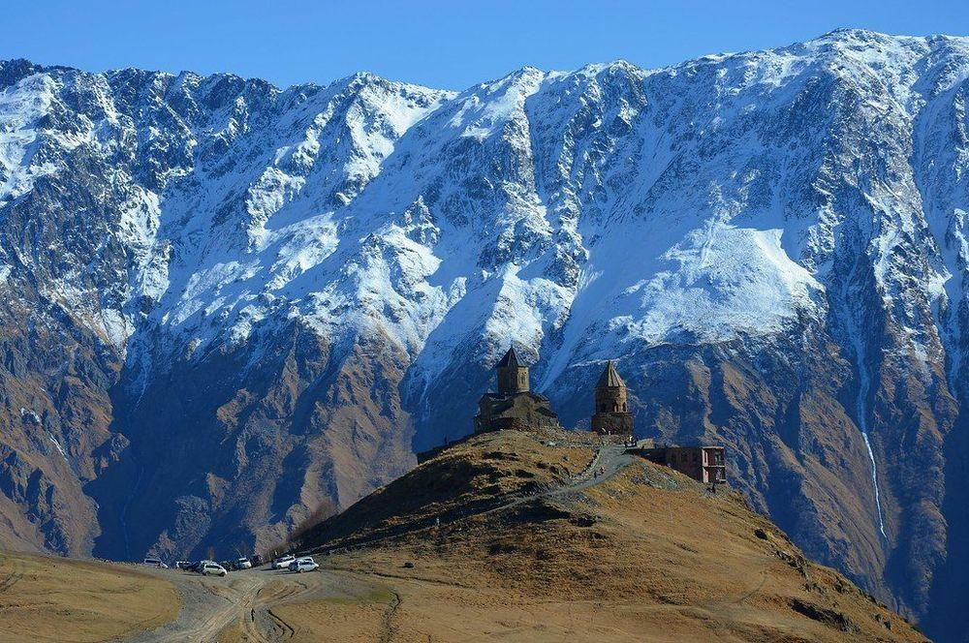

I T I N E R A R Y 2 0 2 6
格魯吉亞 · 亞美尼亞
電單車之旅
Georgia & Armenia Motorcycle Trip · 2026年9月25日 – 10月11日（17日）
旅客
車
電單車里程
住宿
Alex · Hugo
2 × KTM 690
約 1,500 km
14 晚全部已訂
📷 Gergeti 三一教堂 + Kazbek 山（Geo Max · CC BY-SA 2.0）
Notes:
封面：Gergeti 三一教堂同 Kazbek 山，行程第 5 日會騎上去。

Slide 2
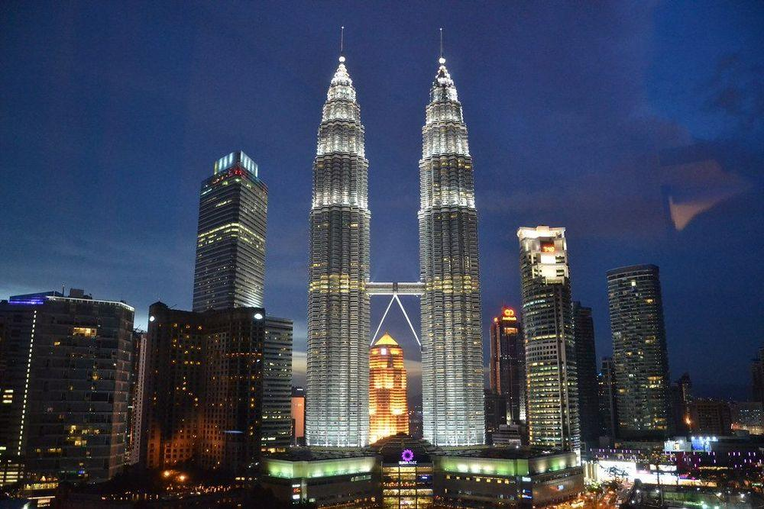
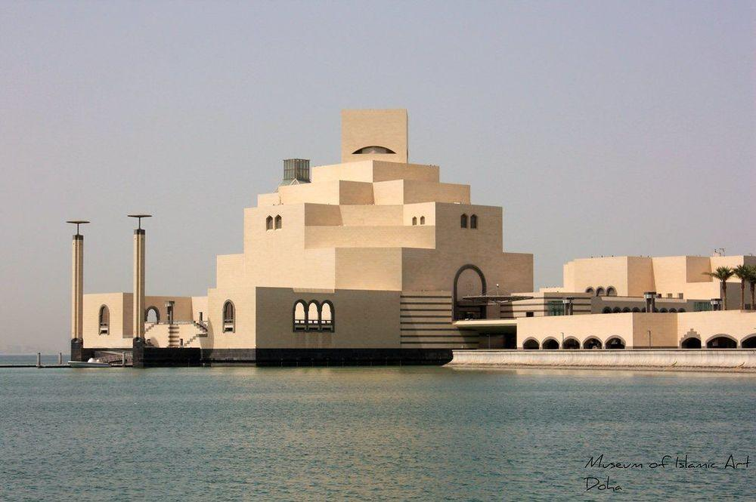
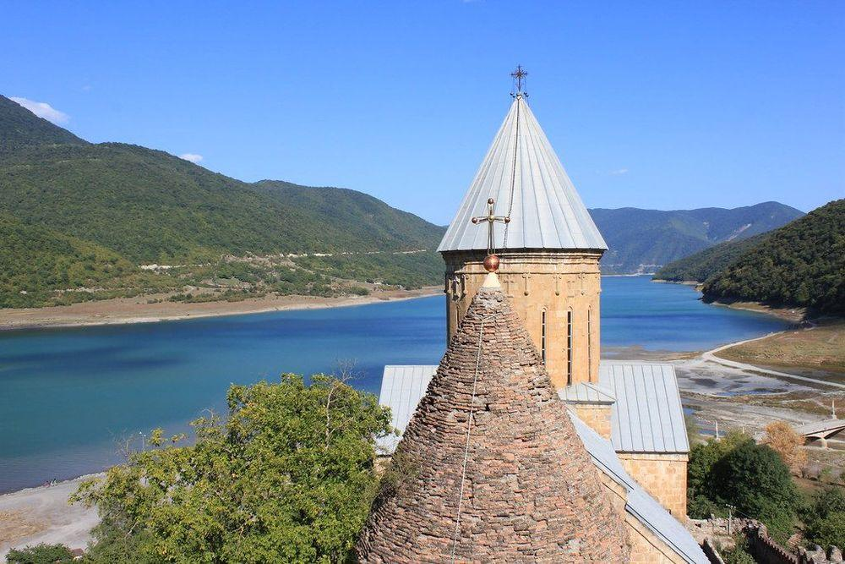
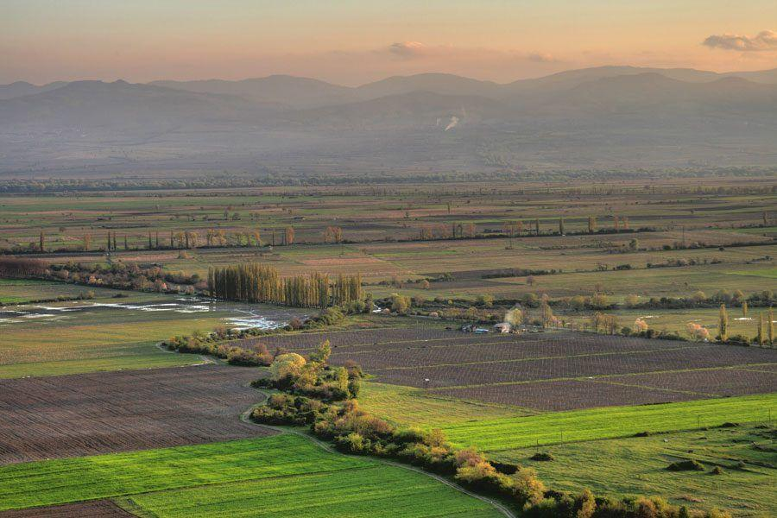
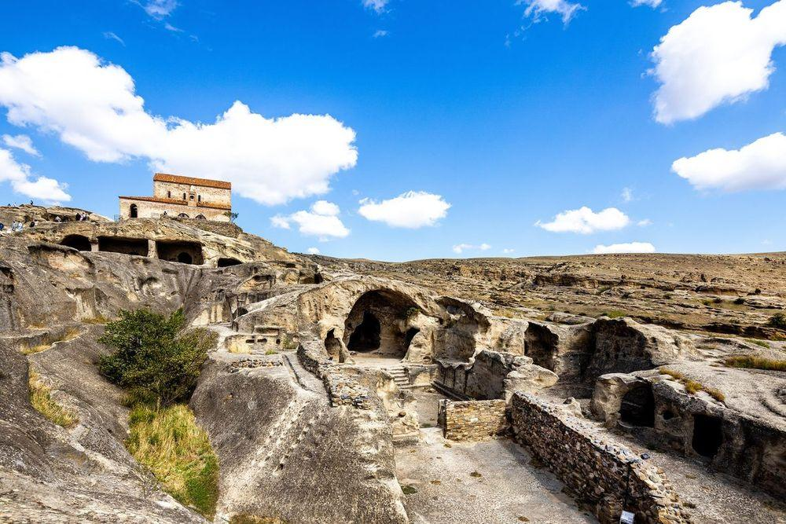
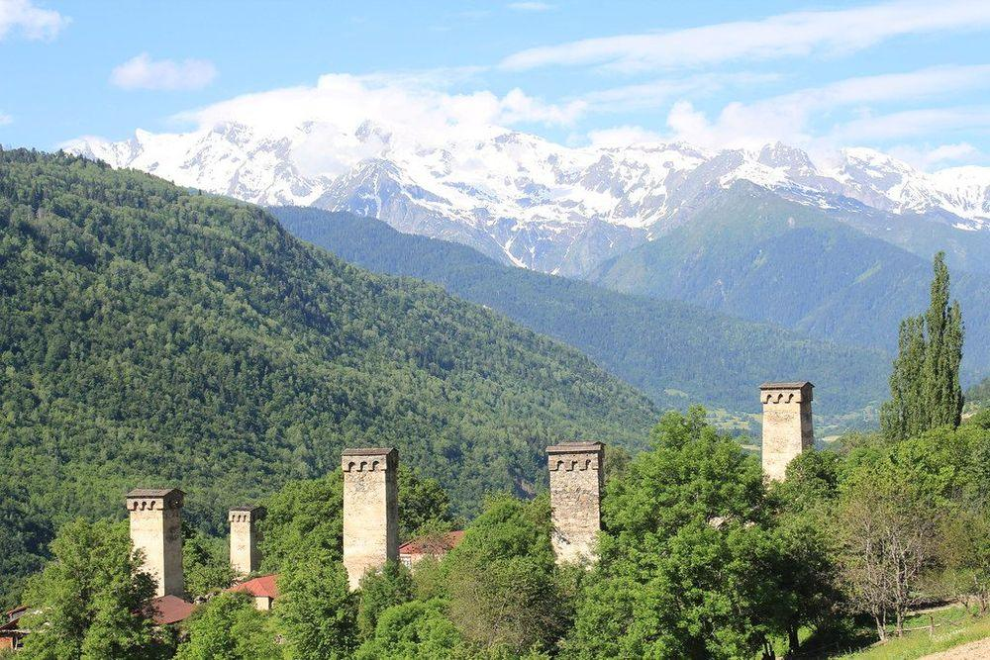
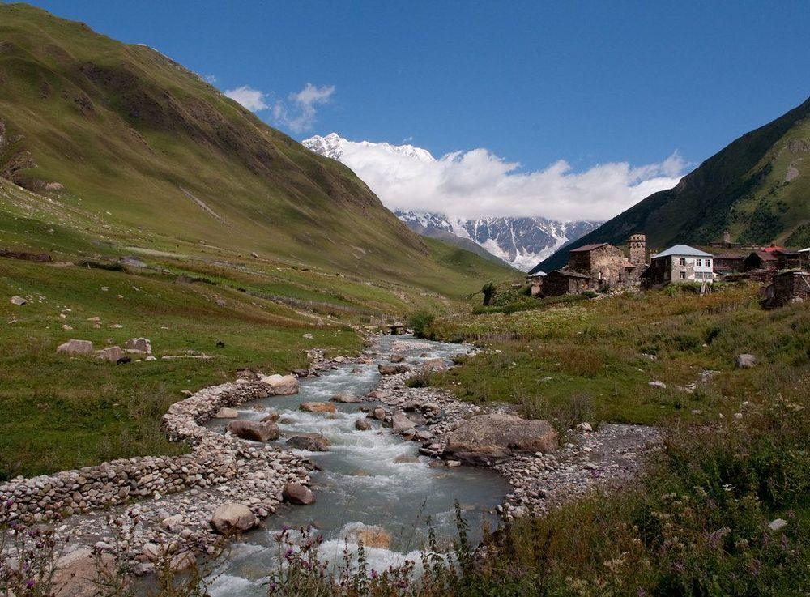
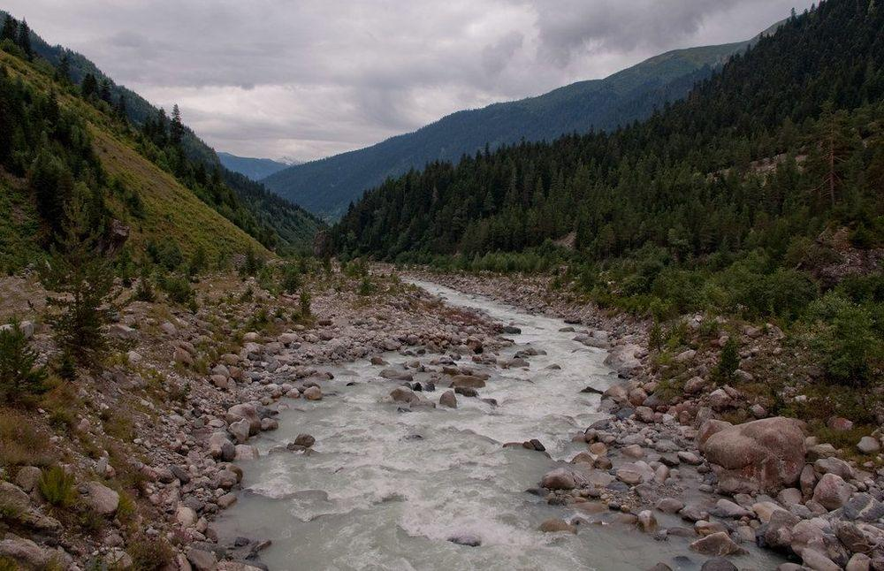
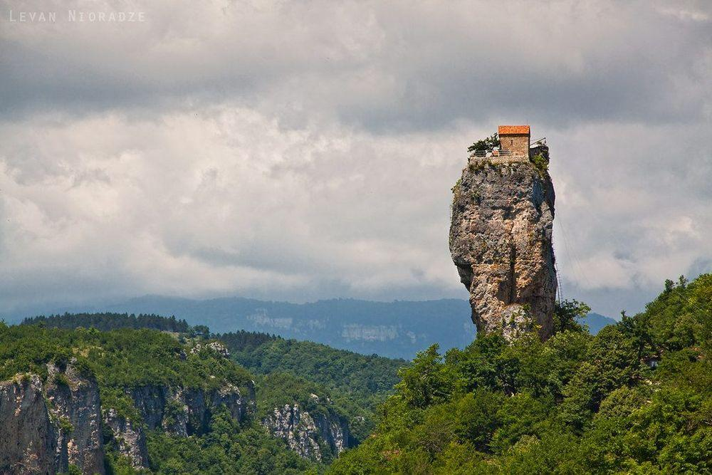
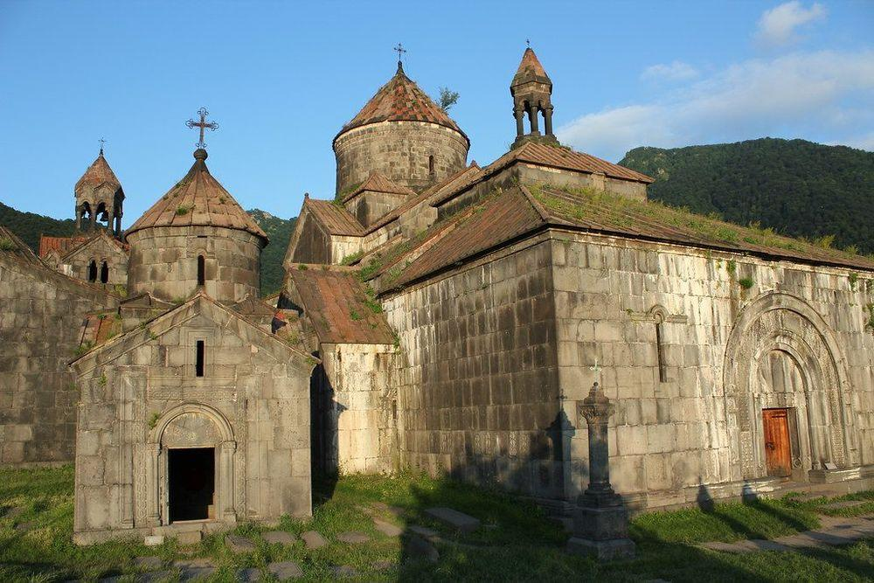
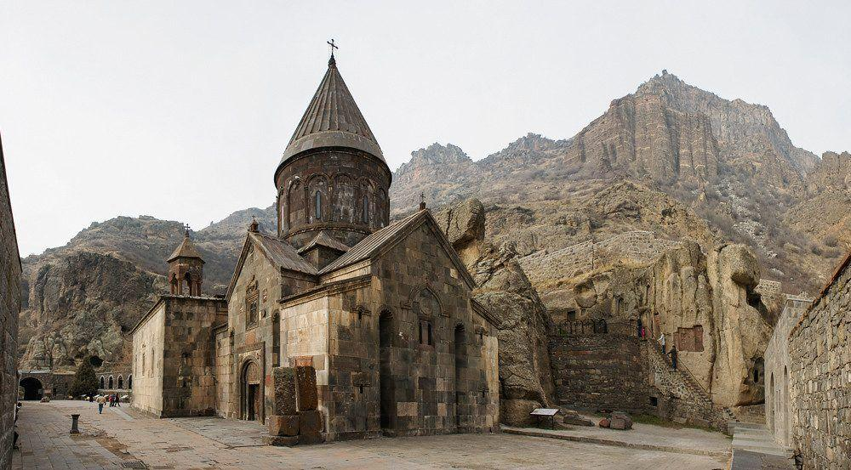
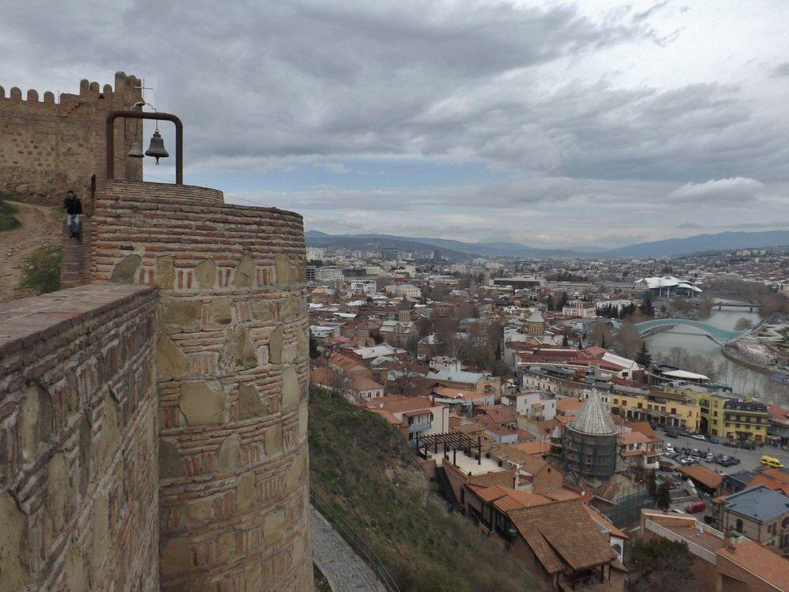
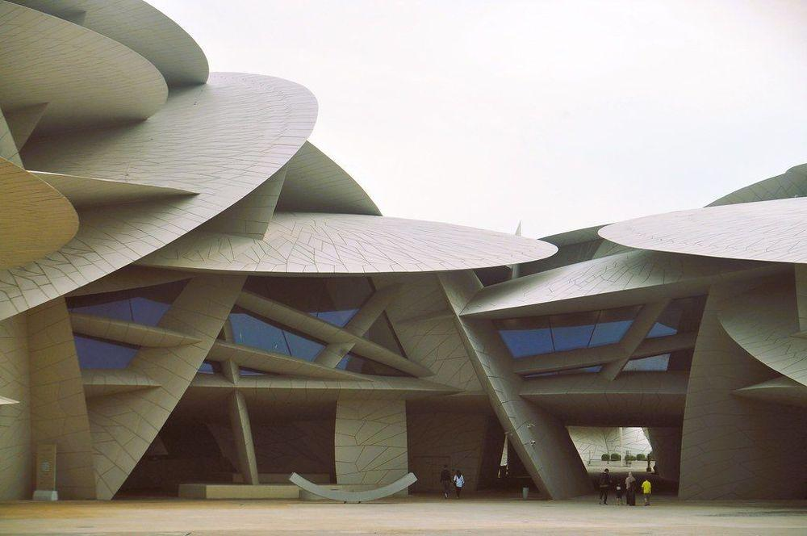
行程一覽
OVERVIEW · 17 日 · 香港 → 吉隆坡 → 多哈 → 格魯吉亞 → 亞美尼亞 → 香港
D1–2
D3–4
D5
D6
D7
吉隆坡
多哈
軍事公路 → Kazbegi
Kazbegi · Truso
Gombori → 卡赫季酒莊
25–26/9
27–28/9
29/9
30/9
1/10
D8
D9
D10
D11
D12
Uplistsikhe → Kutaisi
Gelati → Mestia
Ushguli · Shkhara
Zagari 山口 → Kutaisi
Katskhi → 第比利斯
2/10
3/10
4/10
5/10
6/10
D13
D14
D15–16
D17
Debed 峽谷 → 耶烈萬
Garni · Geghard
第比利斯
多哈 → 吉隆坡 → 香港
7/10
8/10
9–10/10
11/10
Notes:
每格一個階段，相片全部係真實 Creative Commons 授權相，來源見最後一頁。

Slide 3
一眼睇晒
BY THE NUMBERS
17 日
8 日電單車
1,500 km
香港出發、香港返
29/9 – 6/10 · 格魯吉亞
電單車里程（另包車 400 km）
2,623 m
14 晚
72 個座標
最高點 Zagari 山口
住宿全部已訂
可匯入 Google My Maps
香港 → 吉隆坡 → 多哈 → 第比利斯 → 卡茲別吉 → 卡赫季 → 庫塔伊西 → 斯瓦涅季 → 耶烈萬 → 第比利斯

Slide 4
機票
FLIGHTS · Qatar Airways Holidays 套票 + 國泰香港段 + FlyOne
日期 | 航班 | 起飛 | 抵達 | 航段 | 備註
25/9 五 | CX 733 | 21:30 | 01:30+1 | 香港 HKG → 吉隆坡 KUL | 國泰 · 另一張機票
26/9 六 | QR 855 | 21:50 | 23:55 | 吉隆坡 KUL T1 → 多哈 DOH | 經濟艙 · 25kg
28/9 一 | QR 253 | 15:30 | 20:10 | 多哈 DOH → 第比利斯 TBS | 經濟艙 · 25kg
9/10 五 | 3F 583 | 11:00 | 11:40 | 耶烈萬 EVN → 第比利斯 TBS | FlyOne A320 · ✅已訂
10/10 六 | QR 256 | 14:00 | 16:15 | 第比利斯 TBS → 多哈 DOH | 經濟艙 · 25kg
11/10 日 | QR 852 | 02:35 | 15:10 | 多哈 DOH → 吉隆坡 KUL T1 | 經濟艙 · 25kg
11/10 日 | CX 724 | 17:40 | 22:00 | 吉隆坡 KUL → 香港 HKG | ⚠️只得 2h30 轉機 · 另一張票
訂位編號
Q878Z4FG
航空公司訂位編號 8AWON6
USD 1,676（機票 819.22 + 稅 856.78）· 已付清
⚠️ 座位同餐飲偏好未指定 — 上 qatarairways.com 用 8AWON6 揀位
旅客 | 出生日期 | 機票號碼
Mr King Yip Lo | 1985-04-09 | 1572138506351
Mr Wai Kit Chu | 1988-10-31 | 1572138506352
📷 伊斯蘭藝術博物館 MIA · 多哈（jemasmith · CC BY 2.0） · 雙子塔 Petronas Twin Towers · 吉隆坡（Simon_sees · CC BY 2.0）

Slide 5
住宿訂單
BOOKINGS · 14 / 14 晚已訂 · 由 25/9 吉隆坡到 9/10 第比利斯，冇一晚 gap
日期 | 酒店 | 城市 | 晚 | 平台 | 金額 | 備註
25–26/9 | Eaton Residence Unique Home KLCC | 吉隆坡 Kuala Lumpur | 1 | Booking.com | HK$694 | 免費取消
26–28/9 | Souq Al Wakra Hotel By Tivoli | 多哈 Al Wakra | 2 | Qatar Holidays | 套票內 | 套票條款
28–29/9 | Pura Vida Boutique Hotel Tbilisi | 第比利斯 Tbilisi | 1 | Booking.com | HK$398 | 免費取消
29/9–1/10 | Landscapes Hotel Kazbegi | 卡茲別吉 Kazbegi | 2 | （待補） | （待補） | 鎮內 Marjanishvili St · 5 房小酒店 · 露台山景
1–2/10 | Schuchmann Wines Chateau, Villas & SPA | 卡赫季 Kisiskhevi | 1 | 酒莊直接 | GEL 525 | 含品酒晚餐+SPA
2–3/10 | AUTOGRAPH Kutaisi | 庫塔伊西 Kutaisi | 1 | Booking.com | — | 9.7 傑出 · 110a Gelati St
3–4/10 | Guest House Keti Margiani | 梅斯蒂亞 Mestia | 1 | Agoda | — | —
4–5/10 | Mountain house | 烏樹故里 Ushguli | 1 | Agoda | — | —
5–6/10 | Newport Hotel Kutaisi | 庫塔伊西 Kutaisi | 1 | Agoda | — | —
6–7/10 | Fabrika Hostel & Suites | 第比利斯 Tbilisi | 1 | Booking.com | HK$389 | 不可退款
7–9/10 | R&R Hotel | 耶烈萬 Yerevan | 2 | Trip.com | HK$1,121.50 | —
9–10/10 | Fabrika Hostel & Suites | 第比利斯 Tbilisi | 1 | Booking.com | HK$425 | 不可退款
仲欠：7/10 GoTrip 包車 · 租車改期 · Landscapes Hotel 訂單編號同金額待補 | 已知已付 ≈ HK$17,650（未計 Agoda 3 晚）

Slide 6
租車 · SLAVATOUR
RENTAL · KTM-Georgia（基地就喺 Camp Hotel Pura Vida）· 2 × KTM 690 · 29 Sep – 6 Oct
聯絡
Slava Tavartkiladze · ktm-georgia.com
車
2 × KTM 690
租期
29 Sep – 6 Oct 2026（8日）⚠️ 原 reserve 26 Sep–6 Oct，要改
押金
€850 / 車 = €1,700（Visa／現金／轉賬）
保險
Kasko 全保（條款待收；要問碎石路保唔保）
牌照要求
A 牌 + 持牌滿 1 年（>500cc）
Zagari 山口（2,620m）
亞美尼亞
❌ 唔過境 → 唔使 250 GEL×2 授權書
⚠️ 取車日要做嘅嘢
逐格拍片記錄車身花痕
簽約 · 畀 €850 × 2 押金
裝軟袋、確認車牌同文件
車行 09:00 先開 — 問可唔可以 08:00
行李
建議軟袋（唔用硬箱）
📷 Zagari 山口（2,620m）（Gytis Liutkus · CC BY 2.0）

Slide 7
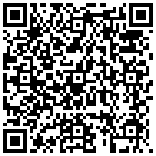
DAY 01
9月25日（五）
香港 → 吉隆坡（夜機）
CX733 21:30 · 01:30+1 到
時間 | 行程 | 行車
18:30 | 到香港機場 · check-in
21:30 | CX 733 起飛 香港 → 吉隆坡 | ✈️ 4h00
01:30+1 | 到吉隆坡 KLIA（已經係 26/9 凌晨） | 🚕 57 km · 45 分
雙子塔 Petronas Twin Towers · 吉隆坡
🏨 Eaton Residence Unique Home KLCC
26 Jalan Kia Peng, 50450 Kuala Lumpur
Booking.com · HK$694 · 25–26/9 · 免費取消 · ⚠️01:30 夜到
🗺 掃我開 Google Maps 路線
✈️ 機場接駁／的士 · 57 km · 約 0:45 車程（另 ✈️ 4h00）
⚠️ ✅ HK⇄KL 機票已訂（CX733／CX724）· 同 Qatar 段係兩張唔同機票
⚠️ ⚠️ 01:30 先到 KL — 26/9 嘅住宿（25–26/9 嗰晚）覆蓋到，但一定要提前同「Unique Home」WhatsApp 約定夜間自助 check-in 密碼，唔係 03:00 冇人開門
🗺 地面段只有 KLIA T1→Eaton（01:30 落機後 Grab，約 45 分）。
Notes:
18:30 到香港機場 · check-in
21:30 CX 733 起飛 香港 → 吉隆坡
01:30+1 到吉隆坡 KLIA（已經係 26/9 凌晨）
晚：[平] 機上餐（—）
提醒：✅ HK⇄KL 機票已訂（CX733／CX724）· 同 Qatar 段係兩張唔同機票 | ⚠️ 01:30 先到 KL — 26/9 嘅住宿（25–26/9 嗰晚）覆蓋到，但一定要提前同「Unique Home」WhatsApp 約定夜間自助 check-in 密碼，唔係 03:00 冇人開門
路線連結：https://www.google.com/maps/dir/?api=1&origin=2.74560,101.70990&destination=3.15153,101.71996&travelmode=driving

Slide 8
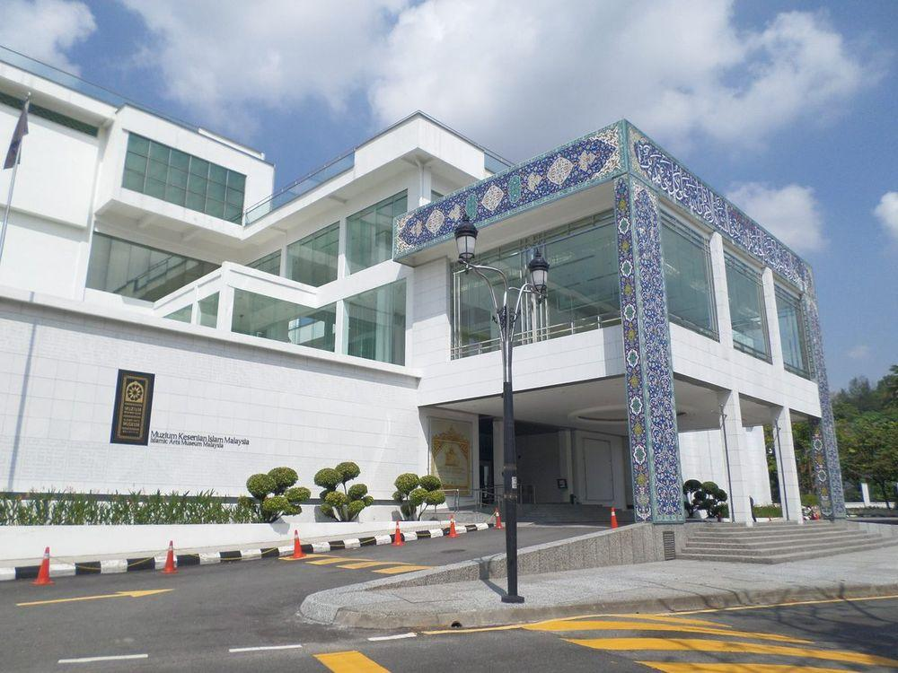
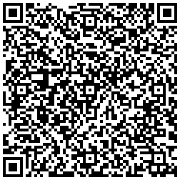
DAY 02
9月26日（六）
吉隆坡（01:30 到）→ 全日 → 飛多哈
QR855 21:50 · ⚠️夜機到，會攰
時間 | 行程 | 行車
01:30 | CX733 落地 KLIA · 入境取行李
02:15 | Grab 入城（夜晚冇塞車，45 分鐘，RM75–110）— ⚠️KLIA Ekspres 首班約 05:00，等唔到 | 🚕 57 km · 45 分
03:00 | 到 Eaton Residences · 自助 check-in（密碼／lockbox，要預先 WhatsApp 約定）
09:30 | 瞓醒 · 附近早餐
11:00 | 雙子塔 Skybridge + L86（步行 18–20 分鐘或 Grab · 要預先網上訂時段） | 🚶 1.5 km · 18–20 分
12:00 | Check-out（11:00–12:00，睇 operator）⚠️冇行李寄存 | 🚶 1.5 km · 20 分
12:30 | 去 KL Sentral 放行李入 Dr. Locker 自動櫃（MRT Conlay 站行 5 分鐘上車） | 🚇 MRT 5 km · 25–30 分
13:30 | 午餐
14:30 | 伊斯蘭藝術博物館 IAMM（RM20 · 冷氣）— 唔想去博物館？落雨→BSAS 蘇丹阿都沙末大樓展廳（2026/2 重開，免費）；好天→天后宮（免費，望全城）或 Kampung Baru 馬來村… | 🚶 1.2 km · 15 分
16:30 | 唐人街／中央市場（近 KL Sentral，可避雨） | 🚶 1.2 km · 15 分
17:15 | 早晚餐（茨廠街一帶，最近 KL Sentral）
18:15 | 取行李 → KLIA Ekspres（RM55 · 28 分鐘） | 🚶 1.5 km · 18 分 + 🚆 KLIA Ekspres 28 分
18:50 | 到 KLIA Terminal 1（Qatar 用 T1）
21:50 | QR 855 起飛 → 多哈 23:55 | ✈️ 7h05
伊斯蘭藝術博物館 IAMM · 吉隆坡
🏨 ✈️ 過夜機上／多哈
🗺 掃我開 Google Maps 路線
🚶/🚕 市內（吉隆坡） · 68.9 km · 約 2:25（步行＋MRT＋KLIA Ekspres）
⚠️ ⚠️ 01:30 到、03:00 先瞓 — 呢日已經按「攰」重排：唔安排黑風洞，改行市區冷氣路線
⚠️ ⚠️ Eaton 冇前台冇行李寄存 — 12:00 退房後用 KL Sentral Dr. Locker 自動櫃
🗺 市內以步行＋MRT 為主，連結用車路只作參考；先去 KL Sentral 寄存行李。
Notes:
01:30 CX733 落地 KLIA · 入境取行李
02:15 Grab 入城（夜晚冇塞車，45 分鐘，RM75–110）— ⚠️KLIA Ekspres 首班約 05:00，等唔到
03:00 到 Eaton Residences · 自助 check-in（密碼／lockbox，要預先 WhatsApp 約定）
09:30 瞓醒 · 附近早餐
11:00 雙子塔 Skybridge + L86（步行 18–20 分鐘或 Grab · 要預先網上訂時段）
12:00 Check-out（11:00–12:00，睇 operator）⚠️冇行李寄存
12:30 去 KL Sentral 放行李入 Dr. Locker 自動櫃（MRT Conlay 站行 5 分鐘上車）
13:30 午餐
14:30 伊斯蘭藝術博物館 IAMM（RM20 · 冷氣）— 唔想去博物館？落雨→BSAS 蘇丹阿都沙末大樓展廳（2026/2 重開，免費）；好天→天后宮（免費，望全城）或 Kampung Baru 馬來村食街
16:30 唐人街／中央市場（近 KL Sentral，可避雨）
17:15 早晚餐（茨廠街一帶，最近 KL Sentral）
18:15 取行李 → KLIA Ekspres（RM55 · 28 分鐘）
18:50 到 KLIA Terminal 1（Qatar 用 T1）
21:50 QR 855 起飛 → 多哈 23:55
早：[平] Kompleks Kraf 攤檔（Jalan Conlay，09:00 起）（RM10–20）；[平] Suria KLCC Signatures 美食廣場（RM5–25）；[平] 便利店（7-Eleven／FamilyMart，Jalan Conlay）（RM10–15）
午：[平] Lot 10 Hutong 小販集中地（Bukit Bintang）（RM20–35）；[平] Sri Nirwana Maju 香蕉葉飯（Bangsar）（RM15–28）；[中] Madam Kwan's（Suria KLCC）（RM40–70）
晚：[平] 茨廠街／唐人街大排檔（最近 KL Sentral）（RM15–30）；[平] Jalan Alor 食街（由 Eaton 行 24 分鐘）（RM25–45）；[中] KLIA T1 Food Garden／翡翠拉麵（RM40–80 · 最穩陣）
景點：雙子塔 Skybridge + L86（3.1578, 101.7117）；伊斯蘭藝術博物館 IAMM（3.1420, 101.6889）；BSAS 蘇丹阿都沙末大樓 + 獨立廣場 + Masjid Jamek（落雨首選）（3.1483, 101.6942）；天后宮 Thean Hou Temple（好天首選）（3.1218, 101.6876）；Kampung Baru 馬來村 + Saloma Link（3.1600, 101.7135）；Muzium Negara 國家博物館（落雨後備）（3.1376, 101.6873）；Merdeka 118 觀景台 The View at 118（3.1416, 101.7011）；唐人街／中央市場／鬼仔巷（3.1444, 101.6980）；吉隆坡塔 KL Tower（3.1528, 101.7038）；黑風洞 Batu Caves（3.2379, 101.6840）；獨立廣場 + 蘇丹阿都沙末樓（3.1478, 101.6935）
提醒：⚠️ 01:30 到、03:00 先瞓 — 呢日已經按「攰」重排：唔安排黑風洞，改行市區冷氣路線 | ⚠️ Eaton 冇前台冇行李寄存 — 12:00 退房後用 KL Sentral Dr. Locker 自動櫃 | ⚠️ KL Sentral 市區預辦登機唔包 Qatar Airways — 唔好諗住喺市區寄艙 | 硬死線：21:50 起飛 → 18:50 到 T1 → 17:15 前要坐低食飯 | Qatar 用 KLIA Terminal 1（唔係 T2）
路線連結：https://www.google.com/maps/dir/?api=1&origin=3.15153,101.71996&destination=2.74560,101.70990&waypoints=3.15785,101.71170%7C3.15153,101.71996%7C3.13440,101.68650%7C3.14200,101.68890%7C3.14440,101.69800%7C3.13440,101.68650&travelmode=driving

Slide 9
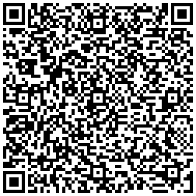
DAY 03
9月27日（日）
多哈全日（Al Wakra 為基地）
🏜 日出沙漠團 + 市內 · 38–40°C
時間 | 行程 | 行車
00:30 | 到 Souq Al Wakra Hotel by Tivoli，check-in（酒店建議 00:00–01:00 到）· 瞓 2.5 小時（港時 06:00，唔算慘）
03:45 | 🏜 沙漠內海日出團：酒店門口上 4x4（⚠️要訂，見預約清單；Al Wakra 就喺去 Sealine 嘅路上） | 🚙 45 km · 0:40
04:30 | Sealine 沙漠入口放氣 → 上沙丘等 05:25 日出（全日最涼 30°C） | 🏜 越野 40–60 分
05:30 | Dune bashing → Khor Al Adaid 內海（沙丘直插海，對岸沙特）· 影相／落水
08:15 | 離開 Sealine（硬性，之後 35°C+）→ 09:00 返酒店沖涼、補眠 | 🚙 45 km · 0:40
11:15 | 的士／Uber 出市區（約 16 km，20 分鐘）⚠️之後一次過留喺市區，唔好返嚟又出 | 🚕 16 km · 20 分
12:00 | 到 NMoQ，先行館內一陣
13:00 | ✅ Jiwan @ NMoQ 午餐（已訂 13:00 · 2 位）
14:30 | 卡塔爾國家博物館 NMoQ（沙漠玫瑰，正午嘆冷氣） | 🚕 1.7 km · 5 分
16:00 | 伊斯蘭藝術博物館 MIA（貝聿銘封刀作，開到 19:00）— 的士 5 分鐘
17:30 | MIA Park + Corniche 黃昏／dhow 木船（日落 + 藍調時分天際線） | 🚶 1.5 km · 15 分
18:30 | Souq Waqif 老市集（黃昏先開始旺）
19:30 | Souq Waqif 晚餐 + 水煙 | 🚕 18 km · 25 分
伊斯蘭藝術博物館 MIA · 多哈
🏨 Souq Al Wakra Hotel By Tivoli
Street 891, Al Loulou, Souq Al Wakrah · +974 4428 7888
Q878Z4FG（Qatar 套票） · 套票內 · Check-in 26/9 · Check-out 28/9 13:00–14:00
🗺 掃我開 Google Maps 路線
🏜 4x4 日出團 + 🚕 市內（多哈） · 127 km · 約 2:15 車程（含沙漠團來回）
⚠️ 🏜 沙漠團係「飛機唔受影響」嘅一日：團 09:00 完、午餐 13:00，困車 1–2 小時都趕到；唔好放喺 28/9（飛機日）
⚠️ ⚠️ 酒店喺 Al Wakra，離市中心約 16–20km（20–30 分鐘車） — 沙漠團後一次過入市區，唔好再來回
🗺 沙漠內海本身冇路，Google 只畫到 Sealine；內海段由團車越野。酒店→市區實際約 16 km／20 分。
Notes:
00:30 到 Souq Al Wakra Hotel by Tivoli，check-in（酒店建議 00:00–01:00 到）· 瞓 2.5 小時（港時 06:00，唔算慘）
03:45 🏜 沙漠內海日出團：酒店門口上 4x4（⚠️要訂，見預約清單；Al Wakra 就喺去 Sealine 嘅路上）
04:30 Sealine 沙漠入口放氣 → 上沙丘等 05:25 日出（全日最涼 30°C）
05:30 Dune bashing → Khor Al Adaid 內海（沙丘直插海，對岸沙特）· 影相／落水
08:15 離開 Sealine（硬性，之後 35°C+）→ 09:00 返酒店沖涼、補眠
11:15 的士／Uber 出市區（約 16 km，20 分鐘）⚠️之後一次過留喺市區，唔好返嚟又出
12:00 到 NMoQ，先行館內一陣
13:00 ✅ Jiwan @ NMoQ 午餐（已訂 13:00 · 2 位）
14:30 卡塔爾國家博物館 NMoQ（沙漠玫瑰，正午嘆冷氣）
16:00 伊斯蘭藝術博物館 MIA（貝聿銘封刀作，開到 19:00）— 的士 5 分鐘
17:30 MIA Park + Corniche 黃昏／dhow 木船（日落 + 藍調時分天際線）
18:30 Souq Waqif 老市集（黃昏先開始旺）
19:30 Souq Waqif 晚餐 + 水煙
早：[平] Al Wakra 老市集 karak + manakish（最抵）（QAR 10–25 · 本地人做法）；[中] 酒店 Jarnen 自助早餐（07:00–10:30）（QAR 90–130 · ⚠️冇公佈價，check-in 時問清楚）
午：[平] MIA Café（Starck 中庭）（QAR 45–75 · 要博物館票）；[中] ✅ Jiwan @ NMoQ set lunch（已訂 13:00）（QAR 100 · 米芝蓮必比登）；[貴] IDAM by Alain Ducasse @ MIA（QAR 250 四道菜 · 米芝蓮一星 · 必訂）
晚：[平] Turkey Central 燒烤（QAR 60–95）；[中] Damasca One（Souq Waqif 路口）（QAR 120–170 · 敘利亞 mezze）；[貴] Nobu Doha @ Four Seasons（QAR 250–450 · 唯一可飲酒）
景點：伊斯蘭藝術博物館 MIA（25.2952, 51.5397）；卡塔爾國家博物館 NMoQ（25.2867, 51.5514）；Souq Waqif 老市集（25.2870, 51.5333）；Corniche 海濱 + dhow 木船（25.2930, 51.5310）；🏜 Khor Al Adaid 沙漠內海（日出團）（24.6300, 51.3600）；Al Wakra 老市集 + 海灘（25.1738, 51.6104）；卡塔爾國家圖書館（25.3160, 51.4390）；Katara 文化村（25.3595, 51.5250）
提醒：🏜 沙漠團係「飛機唔受影響」嘅一日：團 09:00 完、午餐 13:00，困車 1–2 小時都趕到；唔好放喺 28/9（飛機日） | ⚠️ 酒店喺 Al Wakra，離市中心約 16–20km（20–30 分鐘車） — 沙漠團後一次過入市區，唔好再來回 | ⚠️ 全酒店同 Al Wakra 都禁酒 — 想飲嘢要喺多哈市區持牌酒店 | 9月尾 38–39°C、濕度62% → 朝早戶外、正午室內、17:00 後先再出街 | 酒店係 Room Only，早餐要另付 — 或者去 Al Wakra 老市集食 | 卡塔爾週末係五、六 → 星期日係正常工作日，博物館照開 | ⚠️ Al Wakrah 博物館／Abdulrahman bin Jassim 堡壘維修中閂咗 — 唔好 plan
路線連結：https://www.google.com/maps/dir/?api=1&origin=25.17381,51.61045&destination=25.17381,51.61045&waypoints=24.91300,51.54500%7C25.17381,51.61045%7C25.28670,51.55140%7C25.29520,51.53970%7C25.28700,51.53330&travelmode=driving

Slide 10
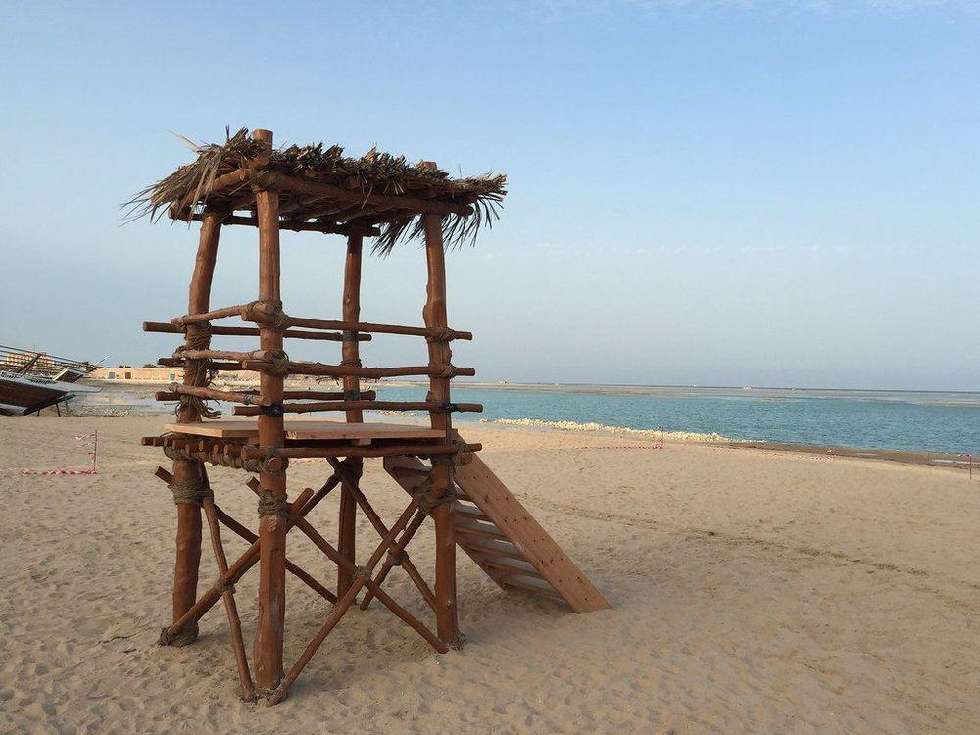
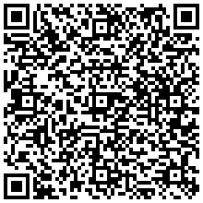
DAY 04
9月28日（一）
多哈 → 第比利斯
QR253 15:30 · 晚 20:10 到
時間 | 行程 | 行車
08:00 | 早餐
09:00 | Msheireb 博物館（免費，四間老宅，逢日休所以今朝啱）或 Al Wakra 老市集散步 | 🚕 24 km · 30 分
11:45 | 返酒店執嘢 | 🚕 24 km · 30 分
12:00 | Check-out（酒店標準 12:00 · 前一晚問下可唔可以延到 13:00）
12:15 | 去 DOH 機場 ⚠️唔好等到 14:00（Qatar 14:30 閂櫃） | 🚕 15 km · 20 分
12:45 | 到 Hamad International（12:30 開始收行李 · 機場本身都值得行）
15:30 | QR 253 起飛 | ✈️ 3h40
20:10 | 到第比利斯 TBS → Magti SIM（15 GEL/5GB）→ ATM 撳 500 GEL
21:00 | Bolt 入城（25–35 GEL，30–40 分鐘） | 🚕 Bolt 20 km · 30–40 分
21:45 | Check-in Pura Vida ⚠️前台官方 19:00 收，一定要書面確認夜到 · 順手辦埋取車手續／放低唔騎車嘅行李
Al Wakra 海濱老市集 · 多哈
🏨 Pura Vida Boutique Hotel Tbilisi
Digomi／Vashlijvari，第比利斯西北（近 Tbilisi Mall）
Booking.com · HK$398 · 免費取消
🗺 掃我開 Google Maps 路線
✈️ 機場接駁／的士 · 83 km · 約 1:55 車程（另 ✈️ 3h40）
⚠️ ⚠️ Pura Vida 喺西北郊 Digomi，唔係市中心 — 20:10 落機 → 約 21:15 先到，當晚冇舊城晚餐可言，喺機場或 Tbilisi Mall 解決
⚠️ ⚠️ 前台官方 19:00 收工 — 出發前書面確認夜到 check-in
🗺 兩條連結：① 多哈段（酒店→Msheireb→機場）② 第比利斯段（機場→Pura Vida 約 30 km／40 分）。
Notes:
08:00 早餐
09:00 Msheireb 博物館（免費，四間老宅，逢日休所以今朝啱）或 Al Wakra 老市集散步
11:45 返酒店執嘢
12:00 Check-out（酒店標準 12:00 · 前一晚問下可唔可以延到 13:00）
12:15 去 DOH 機場 ⚠️唔好等到 14:00（Qatar 14:30 閂櫃）
12:45 到 Hamad International（12:30 開始收行李 · 機場本身都值得行）
15:30 QR 253 起飛
20:10 到第比利斯 TBS → Magti SIM（15 GEL/5GB）→ ATM 撳 500 GEL
21:00 Bolt 入城（25–35 GEL，30–40 分鐘）
21:45 Check-in Pura Vida ⚠️前台官方 19:00 收，一定要書面確認夜到 · 順手辦埋取車手續／放低唔騎車嘅行李
早：[平] 酒店／Al Wakra 老市集（QAR 30–60）
午：[平] Chapati & Karak（機場）（QAR 25–50）；[中] Basta @ Souq Al Matar（機場內傳統市集）（QAR 60–120）；[貴] Le Grand Comptoir 法式（有酒）／Al Maha Lounge 3小時 QAR 160（QAR 150–300）
晚：[平] Tbilisi Mall 美食廣場（離酒店 4–5 分鐘車，開到約 22:00）（20–40 GEL · ⚠️最實際）；[平] 機場食飽先走（—）；[中] 叫酒店留飯（要提前講）（—）
景點：Msheireb 博物館（四間老宅）（25.2870, 51.5250）；Al Wakra 老市集朝早（25.1667, 51.6033）；Hamad International 機場（25.2609, 51.6138）
提醒：⚠️ Pura Vida 喺西北郊 Digomi，唔係市中心 — 20:10 落機 → 約 21:15 先到，當晚冇舊城晚餐可言，喺機場或 Tbilisi Mall 解決 | ⚠️ 前台官方 19:00 收工 — 出發前書面確認夜到 check-in | ⚠️ Bolt 叫車搜 「Camp Hotel Pura Vida」（搜 boutique 個名可能搵唔到） | 落機即刻買 SIM + 撳現金（Ushguli 之後要用現金）
路線連結：https://www.google.com/maps/dir/?api=1&origin=25.17381,51.61045&destination=25.26090,51.61380&waypoints=25.28700,51.52500%7C25.17381,51.61045&travelmode=driving | https://www.google.com/maps/dir/?api=1&origin=41.66920,44.95470&destination=41.78000,44.74000&travelmode=driving

Slide 11
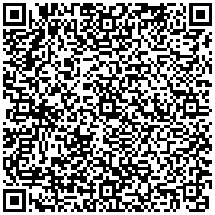
DAY 05
9月29日（二）
取車 → Mtskheta → 軍事公路 → Kazbegi
🏍 ~170 km · Jvari 山口 2,379m
時間 | 行程 | 行車
08:45 | ✅ 唔使轉場 — 電單車就喺酒店樓下（SLAVATOUR 基地）
09:00 | 取車：逐格拍片、簽約、€850×2 押金、裝軟袋、確認車牌／文件
09:45 | 北上（Mtskheta 順路） | 🏍 18 km · 0:25
10:15 | Jvari 修道院（山頂，免費，20分） | 🏍 ~10 km · 0:15
10:50 | Svetitskhoveli 大教堂（免費，30分，長褲／女頭巾）
11:45 | 軍事公路北上 | 🏍 40 km · 0:45
12:15 | Ananuri 城堡（免費，45分，塔樓睇碧綠水庫） | 🏍 24 km · 0:30
13:15 | Pasanauri 午餐（Korbuda，khinkali 發源地） | 🏍 34 km · 0:40
14:30 | Gudauri 入油 + 俄格友誼紀念碑 | 🏍 ~5 km · 0:10
15:15 | 過 Jvari 山口 2,379m（雪崩廊道：開大燈、除太陽眼鏡） | 🏍 30 km · 0:45
16:00 | 到 Stepantsminda，check-in
16:45 | 騎上 Gergeti 聖三一教堂（6km 鋪裝髮夾彎，黃昏金光） | 🏍 12 km · 0:35
19:15 | 的士去 Gergeti 村（2km · 5 分鐘）— check-in 時即刻叫酒店幫手約本地司機，來回同一個人一次過講定 20–40 GEL（鎮內開價 10–12 GEL/程；Bolt 喺 Kazbegi 車極少… | 🚕 2 km · 5 分
19:30 | ✅ Maisi 晚餐（已訂 19:30–21:00 · 2 位）
21:00 | 司機 21:00 返嚟接（後備：叫 Maisi 職員幫手打電話搵車，☎+995 593 06 02 20）· ⚠️回程全黑、冇街燈資料、有 4x4 同狗，唔好行路 | 🚕 2 km · 5 分
Ananuri 城堡 · 軍事公路
🏨 Landscapes Hotel Kazbegi
Marjanishvili Street, Stepantsminda 4700 · ☎ +995 32 247 01 49
（訂單編號待補） · （金額待補） · 29/9–1/10 · 2晚
🗺 掃我開 Google Maps 路線
🏍 電單車 · 173 km · 約 4:05 純騎行
⚠️ 車行 09:00 先開（appointment only）— 今晚 WhatsApp 問可唔可以 08:00 特早
⚠️ 雪崩廊道無燈濕滑，同貨車共用 → 開大燈、除太陽眼鏡、保持距離
🗺 Ananuri→Gudauri 實際約 58 km（經 Pasanauri），行車段已修正；全日約 173 km。
Notes:
08:45 ✅ 唔使轉場 — 電單車就喺酒店樓下（SLAVATOUR 基地）
09:00 取車：逐格拍片、簽約、€850×2 押金、裝軟袋、確認車牌／文件
09:45 北上（Mtskheta 順路）
10:15 Jvari 修道院（山頂，免費，20分）
10:50 Svetitskhoveli 大教堂（免費，30分，長褲／女頭巾）
11:45 軍事公路北上
12:15 Ananuri 城堡（免費，45分，塔樓睇碧綠水庫）
13:15 Pasanauri 午餐（Korbuda，khinkali 發源地）
14:30 Gudauri 入油 + 俄格友誼紀念碑
15:15 過 Jvari 山口 2,379m（雪崩廊道：開大燈、除太陽眼鏡）
16:00 到 Stepantsminda，check-in
16:45 騎上 Gergeti 聖三一教堂（6km 鋪裝髮夾彎，黃昏金光）
19:15 的士去 Gergeti 村（2km · 5 分鐘）— check-in 時即刻叫酒店幫手約本地司機，來回同一個人一次過講定 20–40 GEL（鎮內開價 10–12 GEL/程；Bolt 喺 Kazbegi 車極少，唔好靠）· 日落 18:48，19:15 已天黑
19:30 ✅ Maisi 晚餐（已訂 19:30–21:00 · 2 位）
21:00 司機 21:00 返嚟接（後備：叫 Maisi 職員幫手打電話搵車，☎+995 593 06 02 20）· ⚠️回程全黑、冇街燈資料、有 4x4 同狗，唔好行路
早：[平] Pura Vida 酒店早餐（已包）
午：[平] Korbuda（Pasanauri）khinkali 發源地（25–40 GEL · 09:30–22:30）；[中] Restaurant Ananuri（露台望水庫）（35–60 GEL）；[中] Tsanareti（Arsha，離 Kazbegi 10km）（35–55 GEL · 煙燻山豬肉）
晚：[平] Qondari（30–50 GEL · chvishtari 芝士粟米包）；[中] Tiba（落地玻璃望教堂）（40–65 GEL）；[貴] ✅ Maisi（18 Betlemi St, Gergeti）已訂 19:30（100+ GEL · 逢三休）；[貴] The Kitchen @ Rooms（全國最靚餐廳景）（70–110 GEL · 非住客唔收訂位）
景點：Jvari 修道院（41.8383, 44.7328）；Svetitskhoveli 大教堂（41.8419, 44.7206）；Ananuri 城堡（42.1631, 44.7028）；俄格友誼紀念碑（42.4906, 44.4531）；Gergeti 聖三一教堂（42.6625, 44.6203）；Zhinvali 水庫觀景（42.1400, 44.7100）
提醒：車行 09:00 先開（appointment only）— 今晚 WhatsApp 問可唔可以 08:00 特早 | 雪崩廊道無燈濕滑，同貨車共用 → 開大燈、除太陽眼鏡、保持距離 | 山口清晨 0–5°C — 著返夠 | ✅ Landscapes Hotel 喺鎮內 — 食飯行路去，唔使騎夜路；去 Maisi 坐的士（唔好騎，飲咗酒 0.03% 限值） | 🍺 Maisi 19:30 或 21:00 場都得 — 酒店 2km，的士 5 分鐘
路線連結：https://www.google.com/maps/dir/?api=1&origin=41.78000,44.74000&destination=42.65506,44.64829&waypoints=41.83830,44.73280%7C41.84190,44.72060%7C42.16310,44.70280%7C42.34890,44.68220%7C42.47830,44.47830%7C42.49060,44.45310%7C42.65506,44.64829%7C42.66250,44.62030&travelmode=driving

Slide 12
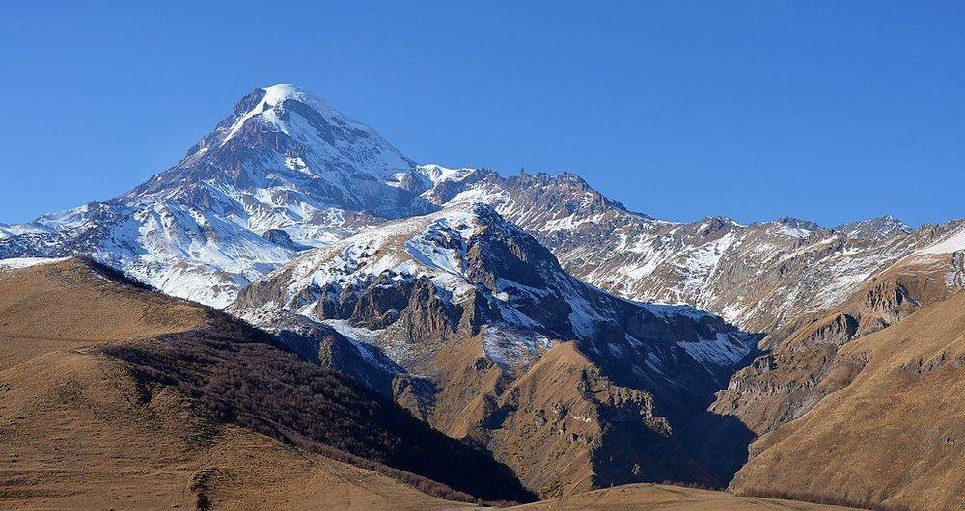
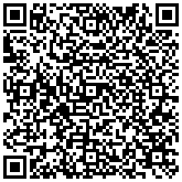
DAY 06
9月30日（三）
Kazbegi 周邊探索
🏍 ~100 km · 帶護照
時間 | 行程 | 行車
07:30 | Gergeti 教堂黎明版（Kazbek 朝早最清，而且冇人）— 尋日冇上就今朝補 | 🏍 12 km · 0:35
09:00 | 早餐（連住兩晚，行李唔使收）
10:00 | Truso 山谷（碎石路 · 鈣華梯田 · 廢村 · Zakagori 要塞）— 帶實體護照 | 🏍 ~70 km 來回 · 2:30
14:00 | 返鎮午餐
15:00 | Dariali 峽谷 + Gveleti 瀑布 + 修道院（向俄邊境 12km） | 🏍 24 km 來回 · 0:40
17:00 | 返酒店休息 · 露台睇 Kazbek 黃昏
19:00 | 行路去晚餐 Tiba（6 分）／Stancia（12 分）／Rooms The Kitchen（7 分，18:30 早到 walk-in）· Maisi 今日休 | 🚶 6–12 分
Kazbek 山（5,054m）
🏨 Landscapes Hotel Kazbegi（第二晚）
Marjanishvili Street, Stepantsminda（鎮內）
（同 29/9）
🗺 掃我開 Google Maps 路線
🏍 電單車 · 106 km · 約 3:45 純騎行
⚠️ Maisi 逢星期三休 → 今晚改 Tiba／Stancia／Rooms
⚠️ Truso 同 Dariali 都近邊境 → 一定要帶實體護照（唔係影相）
🗺 Truso 碎石段 Google 未必畫到尾：去到 Kobi 轉入口後跟唯一嗰條路入谷；帶實體護照。
Notes:
07:30 Gergeti 教堂黎明版（Kazbek 朝早最清，而且冇人）— 尋日冇上就今朝補
09:00 早餐（連住兩晚，行李唔使收）
10:00 Truso 山谷（碎石路 · 鈣華梯田 · 廢村 · Zakagori 要塞）— 帶實體護照
14:00 返鎮午餐
15:00 Dariali 峽谷 + Gveleti 瀑布 + 修道院（向俄邊境 12km）
17:00 返酒店休息 · 露台睇 Kazbek 黃昏
19:00 行路去晚餐 Tiba（6 分）／Stancia（12 分）／Rooms The Kitchen（7 分，18:30 早到 walk-in）· Maisi 今日休
早：[平] Tiba（09:00 開，syrniki 芝士煎餅）（20–35 GEL）；[中] Rooms 自助早餐（08:00 全鎮最早）（45–60 GEL）
午：[平] 自備乾糧（Truso 上面完全冇餐廳）（10–20 GEL · 鎮上買 shoti + sulguni + 番茄）；[平] Cafe Monastery（Dariali）修士自製芝士（25–40 GEL）；[中] Qondari（返鎮晏午餐）（30–50 GEL）
晚：[平] 酒店 BBQ 爐自己燒（可選，買餸 ~30 GEL 兩人）（最慳 · 鎮上小超市買餸）；[平] Stancia（Kazbegi 廣場，開到 23:00）（30–50 GEL）；[中] Tiba（週三最好嘅廚房）（40–65 GEL · 21:00 後收廚）；[貴] The Kitchen @ Rooms（開到 24:00）（70–110 GEL）
景點：Gergeti 教堂（黎明）（42.6625, 44.6203）；Truso 山谷（42.6116, 44.3740）；Dariali 峽谷 + Gveleti 瀑布（42.7350, 44.6260）；Sno 山谷巨石頭像 + 要塞（42.5800, 44.6100）；Juta / Chaukhi（42.5500, 44.7300）；Alexander Kazbegi 故居館（42.6570, 44.6420）
提醒：Maisi 逢星期三休 → 今晚改 Tiba／Stancia／Rooms | Truso 同 Dariali 都近邊境 → 一定要帶實體護照（唔係影相） | 💡 Rooms Kazbegi 嘅 The Kitchen 非住客唔收訂位 — 想去睇個景就 18:30 早到 walk-in
路線連結：https://www.google.com/maps/dir/?api=1&origin=42.65506,44.64829&destination=42.65506,44.64829&waypoints=42.66250,44.62030%7C42.61163,44.37398%7C42.73500,44.62600&travelmode=driving

Slide 13
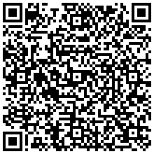
DAY 07
10月1日（四）
Kazbegi → Gombori 山口 → 卡赫季酒莊
🏍 ~250 km · Gombori 1,620m
時間 | 行程 | 行車
08:00 | 早餐（Maisi 早餐週四開，同一廚房三分一價錢）
09:00 | 落軍事公路（落山視角完全唔同） | 🏍 155 km · 2:45
11:30 | 繞第比利斯外環（唔入城） | 🏍 ~60 km · 1:15
12:30 | Gombori 山口（森林連續髮夾彎，全程最正騎行之一） | 🏍 ~40 km · 0:45
14:00 | 到 Schuchmann 酒莊 check-in（14:00 開始）
15:00 | 酒窖 tour + qvevri 品酒（埋地陶罐）
16:30 | 泳池／露台休息，換衫
18:00 | ✅ 酒浴 Wine SPA（已訂 18:00–19:00）
19:30 | Wine tasting & Dinner Experience（已包喺房價 · ⚠️同酒莊講 SPA 後 19:30 先開餐）
卡赫季 Kakheti 葡萄園
🏨 Schuchmann Wines Chateau, Villas & SPA
Kisiskhevi, 2200 Telavi, Georgia · +995 577 50 80 05
RP8S · GEL 525（≈HK$1,520） · Check-in 14:00 · Check-out 12:00
🗺 掃我開 Google Maps 路線
🏍 電單車 · 270 km · 約 4:50 純騎行
⚠️ 今晚車泊定，可以放心飲（酒莊住宿最大好處）
⚠️ 格魯吉亞酒駕 0.03%（≈一杯已中），罰 700 GEL 起
🗺 連結已加外環同 Vaziani 過路點，確保行外環唔穿市區；全日約 270 km。
Notes:
08:00 早餐（Maisi 早餐週四開，同一廚房三分一價錢）
09:00 落軍事公路（落山視角完全唔同）
11:30 繞第比利斯外環（唔入城）
12:30 Gombori 山口（森林連續髮夾彎，全程最正騎行之一）
14:00 到 Schuchmann 酒莊 check-in（14:00 開始）
15:00 酒窖 tour + qvevri 品酒（埋地陶罐）
16:30 泳池／露台休息，換衫
18:00 ✅ 酒浴 Wine SPA（已訂 18:00–19:00）
19:30 Wine tasting & Dinner Experience（已包喺房價 · ⚠️同酒莊講 SPA 後 19:30 先開餐）
早：[平] Tiba（Kazbegi）（20–35 GEL）；[貴] Maisi 早餐（週四開）（20–30 GEL · 全程最抵嘅一餐）
午：[平] Korbuda（Pasanauri）— 早食，Gombori 山口冇嘢（25–40 GEL）；[中] Chateau Mere（Telavi，露台望大高加索）（50–80 GEL）
晚：[貴] Schuchmann 酒莊晚餐（已包喺房價）（已付 · 露台望葡萄園日落）
景點：Gombori 山口（條路本身）（41.8000, 45.2500）；Schuchmann 酒窖 tour（41.8700, 45.5200）；Tsinandali 莊園（41.8917, 45.5722）；Alaverdi 大教堂（41.9750, 45.3750）；Batonis Tsikhe 要塞（Telavi）（41.9192, 45.4736）；900年懸鈴木（Telavi）（41.9180, 45.4750）
提醒：今晚車泊定，可以放心飲（酒莊住宿最大好處） | 格魯吉亞酒駕 0.03%（≈一杯已中），罰 700 GEL 起 | 酒浴 SPA 要提前另約：schuchmann-wines.com/hotel/wine-spa/wine-spa-reservation/ 或 +995 598 656 306
路線連結：https://www.google.com/maps/dir/?api=1&origin=42.65506,44.64829&destination=41.87000,45.52000&waypoints=41.80208,44.87401%7C41.68605,45.04916%7C41.86430,45.27930&travelmode=driving

Slide 14
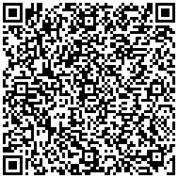
DAY 08
10月2日（五）
卡赫季 → Gori/Uplistsikhe → Kutaisi
🏍 ~380 km · ⚠️最長一日
時間 | 行程 | 行車
07:45 | 酒莊早餐（已包）· 今日 ~365km，食飽佢
08:30 | 出發 → 第比利斯外環 → E60 西行（⚠️Kisiskhevi→Gori 實際 ~190 km，3 小時以上） | 🏍 190 km · 3:15
11:45 | Gori 史太林博物館（1小時）
12:45 | Gori 午餐 | 🏍 12 km · 0:20
13:30 | Uplistsikhe 石窟城（1.5 小時，著防滑鞋）
15:15 | E60 西行（⚠️ 區間測速，唔好偷雞） | 🏍 160 km · 2:30
17:30 | 到 Kutaisi，check-in AUTOGRAPH（14:00 後可入住）
18:00 | Bagrati 大教堂睇日落（免費） | 🏍 ~2 km · 0:05
19:30 | ✅ Palaty 晚餐（已訂 19:30） — 歌劇院對面 · AUTOGRAPH 行 23 分或 Bolt 3–4 GEL
Uplistsikhe 岩洞古城
🏨 AUTOGRAPH Kutaisi
110a Gelati Street, 4600 Kutaisi
Booking.com · Check-in 14:00–24:00 · Check-out 11:00–12:00
🗺 掃我開 Google Maps 路線
🏍 電單車 · 364 km · 約 6:10 純騎行
⚠️ 今日 380km，全程最長 — 08:45 準時走
⚠️ E60 有區間測速，唔會現場罰但天眼會影
🗺 Kisiskhevi→Gori 實際約 190 km／3:15（舊估偏低）— 出發已提早到 08:30，Palaty 19:30 唔受影響。
Notes:
07:45 酒莊早餐（已包）· 今日 ~365km，食飽佢
08:30 出發 → 第比利斯外環 → E60 西行（⚠️Kisiskhevi→Gori 實際 ~190 km，3 小時以上）
11:45 Gori 史太林博物館（1小時）
12:45 Gori 午餐
13:30 Uplistsikhe 石窟城（1.5 小時，著防滑鞋）
15:15 E60 西行（⚠️ 區間測速，唔好偷雞）
17:30 到 Kutaisi，check-in AUTOGRAPH（14:00 後可入住）
18:00 Bagrati 大教堂睇日落（免費）
19:30 ✅ Palaty 晚餐（已訂 19:30） — 歌劇院對面 · AUTOGRAPH 行 23 分或 Bolt 3–4 GEL
早：[貴] Schuchmann 酒莊自助（已包）（已付）
午：[平] Chinebuli（史太林博物館對面）（20–30 GEL · 零繞路）；[平] Cafe 22（Stalin St 22）（15–25 GEL）；[中] Shin da Gori（本地人之選，巷仔）（35–50 GEL）
晚：[平] El Depo（24/7，全城最佳 khinkali）（15–25 GEL）；[平] Baraqa（金羊毛噴泉旁）（25–35 GEL）；[中] ✅ Palaty（歌劇院對面，現場鋼琴）已訂 19:30（40–60 GEL · 要訂 rezto.ge）；[中] Wine Bar Sapere（自然酒）（45–65 GEL）
景點：Uplistsikhe 石窟城（41.9661, 44.2078）；Gori 史太林博物館（41.9847, 44.1156）；Gori 要塞（41.9847, 44.1100）；Bagrati 大教堂（Kutaisi）（42.2758, 42.7089）；Gelati（今日）（42.2953, 42.7683）
提醒：今日 380km，全程最長 — 08:45 準時走 | E60 有區間測速，唔會現場罰但天眼會影 | ⚠️ Gelati 內部只喺週末開。你路線經 Kutaisi 係今日（五）同 5/10（一）— 兩日都唔係週末。想入內部就要 3/10（六）朝早由 Kutaisi 出發前繞去（見 DAY 09）
路線連結：https://www.google.com/maps/dir/?api=1&origin=41.87000,45.52000&destination=42.28300,42.72500&waypoints=41.86430,45.27930%7C41.68605,45.04916%7C41.80208,44.87401%7C41.98470,44.11560%7C41.96610,44.20780&travelmode=driving

Slide 15
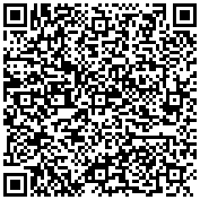
DAY 09
10月3日（六）
Kutaisi → Gelati → Zugdidi → Mestia
🏍 ~250 km · ⭐Gelati 唯一機會
時間 | 行程 | 行車
08:00 | 早餐
09:00 | Gelati 修道院（⭐今日星期六＝內部開放嘅唯一機會，1小時）— 酒店就喺 Gelati Street，順路 | 🏍 11 km · 0:20
10:15 | 順路 Motsameta 懸崖修道院（15分） | 🏍 6 km · 0:15
11:00 | 出發西行 | 🏍 105 km · 1:40
12:30 | Zugdidi 午餐 + 入滿油（Svaneti 前最後大鎮）
13:45 | Zugdidi → Mestia（恩古里峽谷） | 🏍 40 km · 0:45
14:30 | 恩古里水壩觀景（271.5m 拱壩，15分） | 🏍 90 km · 2:15
16:30 | 到 Mestia，check-in（12:00 起可入住）
17:00 | Margiani 塔樓故居（行 3 分鐘，主人家族嘅博物館）· 斯凡塔樓群 | 🚶 3 分
19:30 | 晚餐 Cafe Laila（民歌樂隊 · ⚠️只收現金） | 🚶 ~8 分
Mestia 斯凡塔樓
🏨 Guest House Keti Margiani Mestia
Lanchvali Street 7, Mestia · +995 598 759 767
Agoda 69553611 · 房費已付（早餐／晚餐另計） · Check-in 12:00–22:00 · Check-out 08:00–11:00
🗺 掃我開 Google Maps 路線
🏍 電單車 · 252 km · 約 5:15 純騎行
⚠️ ⭐ Gelati 內部只喺週末開，今日係你唯一星期六 — 09:00 去，人最少
⚠️ Zugdidi 入滿油 — Svaneti 深山前最後大鎮
🗺 Motsameta 座標已修正；Mestia 約 17:00 到（日落 18:46 前）。
Notes:
08:00 早餐
09:00 Gelati 修道院（⭐今日星期六＝內部開放嘅唯一機會，1小時）— 酒店就喺 Gelati Street，順路
10:15 順路 Motsameta 懸崖修道院（15分）
11:00 出發西行
12:30 Zugdidi 午餐 + 入滿油（Svaneti 前最後大鎮）
13:45 Zugdidi → Mestia（恩古里峽谷）
14:30 恩古里水壩觀景（271.5m 拱壩，15分）
16:30 到 Mestia，check-in（12:00 起可入住）
17:00 Margiani 塔樓故居（行 3 分鐘，主人家族嘅博物館）· 斯凡塔樓群
19:30 晚餐 Cafe Laila（民歌樂隊 · ⚠️只收現金）
早：[平] Tuta（Galaktion Tabidze 12）08:00 開（15–25 GEL · 今日關鍵）；[貴] Doli @ Communal brunch（09:00）（30–40 GEL）
午：[平] Zugdidi 巴刹熟食（現金）（5–12 GEL · 快、平、地道）；[中] Diaroni（Zugdidi）明格列爾菜（30–40 GEL）；[中] The Host (Mendzel)（30–45 GEL）
晚：[平] Lushnu Qor（性價比最高）（20–30 GEL）；[平] Cafe Laila（Seti 廣場，民歌 live）（25–40 GEL · ⚠️只收現金）；[中] Old House（最可靠，+995 551 80 90 90）（35–50 GEL）
景點：Gelati 修道院（UNESCO）（42.2953, 42.7683）；恩古里水壩觀景（42.7628, 42.0281）；Motsameta 懸崖修道院（42.2819, 42.7592）；Martvili 峽谷（42.4150, 42.3800）；Tskaltubo 廢棄蘇聯療養院（42.3400, 42.5900）；Dadiani 宮（Zugdidi）（42.5088, 41.8709）
提醒：⭐ Gelati 內部只喺週末開，今日係你唯一星期六 — 09:00 去，人最少 | Zugdidi 入滿油 — Svaneti 深山前最後大鎮 | Mestia 撳現金 400–600 GEL/人 — Ushguli 全村冇 ATM | Zugdidi→Mestia 單線崖邊、有牛，唔好摸黑行（3/10 日落 18:46） | ⚠️ 民宿喺斜石板巷上面 — 到埗先落車行上去睇路，唔好即刻載住行李衝上 | 💡 到埗即刻騎車落去辦妥現金同入油（ATM 行落去 13–14 分鐘、油站 1.7–2.2km），唔好留返夜晚行路
路線連結：https://www.google.com/maps/dir/?api=1&origin=42.27450,42.71740&destination=43.04831,42.73045&waypoints=42.29530,42.76830%7C42.28194,42.75917%7C42.50880,41.87090%7C42.76280,42.02810&travelmode=driving

Slide 16
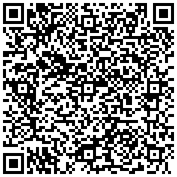
DAY 10
10月4日（日）
Mestia → Ushguli
🏍 ~47 km · 全程最鬆一日
時間 | 行程 | 行車
09:00 | 早餐
09:30 | 斯瓦涅季博物館（⚠️逢一休，今日日開 · 1小時 · 全國最好地區博物館之一） | 🏍 1.1 km · 0:05
11:00 | ⛽ Mestia 入滿油（Ushguli/Zagari 冇油站）· 買定 kubdari 做午餐 | 🏍 0.4 km · 0:02
11:30 | 出發上 Ushguli（2024 新鋪路） | 🏍 46 km · 1:30
13:00 | 到 Ushguli（2,100m，UNESCO），check-in
14:00 | Shkhara 冰川谷 — 頭 7.3km 係車路，電單車可以騎入去（慳晒腳骨力） | 🏍 7.3 km · 0:30
16:30 | 返村 · Lamaria 教堂 · 石塔黃昏金光 | 🏍 7.3 km · 0:30
19:00 | 晚餐 ⚠️民宿唔包餐 → 去 Murkvam／Cafe Svaneti，或 Mestia 買定嘢 | 🚶 村內步行
Ushguli · 歐洲最高常住村
🏨 Mountain house（Ushguli）
Ushguli, Svaneti
Agoda 69553611 · 約 Check-in 11:00–24:00 · Check-out 08:00–10:00
🗺 掃我開 Google Maps 路線
🏍 電單車 · 62.1 km · 約 2:37 純騎行
⚠️ 今日最鬆 — 用嚟玩深 Shkhara 冰川谷（電單車嘅最大優勢）
⚠️ ⚠️ Ushguli 全村冇 ATM — Mestia 一定要撳定現金
🗺 總計 62 km 已包 Shkhara 冰川路來回 14.6 km；Mountain house 座標待民宿確認。
Notes:
09:00 早餐
09:30 斯瓦涅季博物館（⚠️逢一休，今日日開 · 1小時 · 全國最好地區博物館之一）
11:00 ⛽ Mestia 入滿油（Ushguli/Zagari 冇油站）· 買定 kubdari 做午餐
11:30 出發上 Ushguli（2024 新鋪路）
13:00 到 Ushguli（2,100m，UNESCO），check-in
14:00 Shkhara 冰川谷 — 頭 7.3km 係車路，電單車可以騎入去（慳晒腳骨力）
16:30 返村 · Lamaria 教堂 · 石塔黃昏金光
19:00 晚餐 ⚠️民宿唔包餐 → 去 Murkvam／Cafe Svaneti，或 Mestia 買定嘢
早：[平] ⚠️民宿唔包早餐 — Mestia 買定麵包芝士，或去 Koshki（—）；[平] Coffee Kor（Mestia，Seti 廣場露台）（10–18 GEL）
午：[平] Mestia 買 kubdari 帶走（8–15 GEL · 凍食都好，塞入油缸袋 — 最啱電單車）；[中] Murkvam（Ushguli 到埗食晏午餐）（25–40 GEL · 現金）
晚：[平] ⚠️民宿唔包餐 — 要出去食或自己煮（有廚房）（—）；[平] Cafe Svaneti（菜單寫喺木片上）（20–30 GEL · 現金）；[中] Murkvam（歷史石屋）（25–40 GEL）；[貴] Agra Ushguli（Murkmeli 村，創新斯凡菜）（價錢未公開 · IG @agraushguli DM 訂（冇電話）· 全年開、每日三餐 · Mountain house 行 15–20 分／騎 5 分 · 帶現金 · 4/10 星期日要 DM 確認）
景點：Ushguli 村落群 + Lamaria 教堂（42.9167, 43.0167）；Shkhara 冰川谷（42.9300, 43.0400）；斯瓦涅季博物館（Mestia）（43.0430, 42.7290）；Margiani 塔樓故居（Mestia）（43.0450, 42.7300）；Ushguli 民族誌博物館（42.9160, 43.0160）；Koruldi 湖 4x4 track（43.0600, 42.7200）
提醒：今日最鬆 — 用嚟玩深 Shkhara 冰川谷（電單車嘅最大優勢） | ⚠️ Ushguli 全村冇 ATM — Mestia 一定要撳定現金 | 電力／熱水可能間歇 — 帶尿袋、早啲沖涼 | ⚠️ 民宿唔包早餐同晚餐 — Mestia 出發前買定乾糧，或者到咗即刻同房東傾有冇得煮 | 村內全部係爛石／泥路，仲有牛同豬亂行 — 入村用行人速度
路線連結：https://www.google.com/maps/dir/?api=1&origin=43.04831,42.73045&destination=42.91517,43.01148&waypoints=43.04300,42.72900%7C43.04200,42.72500%7C42.91517,43.01148%7C42.93000,43.04000&travelmode=driving

Slide 17
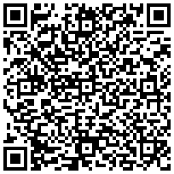
DAY 11
10月5日（一）
Ushguli → Zagari 山口 → Lentekhi → Kutaisi
🏍 ~160 km · Zagari 2,623m
時間 | 行程 | 行車
07:30 | 早餐（前一晚同民宿講定）
08:30 | go/no-go：問民宿路況 + georoad.ge。過去幾日大雨／今朝有雪 → 改行 Mestia→Zugdidi 原路
09:00 | Zagari 山口 2,623m（⚠️清晨黑冰，等太陽出咗先過） | 🏍 73 km · 2:00
11:00 | 落到 Lentekhi — ⛽入油（Mestia 之後第一個油站）+ 午餐 kubdari
12:00 | Lentekhi → Tsageri（Lechkhumi 風景路） | 🏍 22 km · 0:30
13:00 | 可選 Muri 要塞（星期一照開，因為係廢墟） | 🏍 68 km · 1:30
14:30 | 到 Kutaisi，check-in（15:00 起 · 早到可寄存行李）
16:00 | 休息／市內
19:30 | 晚餐
Zagari 山口（2,620m）
🏨 Newport Hotel Kutaisi
Newport Street 11/1, Mefesutubani, Kutaisi
Agoda 69553611 · Check-in 15:00 · Check-out 12:00 · 24h 前台
🗺 掃我開 Google Maps 路線
🏍 電單車 · 163 km · 約 4:00 純騎行
⚠️ ⚠️ 星期一全部博物館閂 → 今日設計成純戶外日
⚠️ Zagari 出發前一定要 check 天氣／路況 — 大雨後或有雪就唔好行
🗺 🔴 第一條連結（Ushguli→Zagari→Lentekhi）Google 會兜 Zugdidi 300+ km — 唔好跟！用 OsmAnd／Organic Maps 離線地圖跟唯一嗰條路（73 km／約 2 小時）。第二條 Lentekhi→Kutaisi 正常。
Notes:
07:30 早餐（前一晚同民宿講定）
08:30 go/no-go：問民宿路況 + georoad.ge。過去幾日大雨／今朝有雪 → 改行 Mestia→Zugdidi 原路
09:00 Zagari 山口 2,623m（⚠️清晨黑冰，等太陽出咗先過）
11:00 落到 Lentekhi — ⛽入油（Mestia 之後第一個油站）+ 午餐 kubdari
12:00 Lentekhi → Tsageri（Lechkhumi 風景路）
13:00 可選 Muri 要塞（星期一照開，因為係廢墟）
14:30 到 Kutaisi，check-in（15:00 起 · 早到可寄存行李）
16:00 休息／市內
19:30 晚餐
早：[平] 民宿早餐（要求 07:30）（已包 · 現金）
午：[平] Nunu's Svanian Kubdari（Lentekhi 河邊）（10–20 GEL · 現金 · Zagari 後嘅補給站）；[平] Lentekhi 超市（Nunu 閂就靠佢）（5–12 GEL）；[平] 叫民宿整定 kubdari 帶走（10–20 GEL · 今日選擇最少，最穩陣）
晚：[平] El Depo（24/7）（15–25 GEL · 天黑先到都有得食）；[中] Wine Bar Sapere（Imereti 琥珀酒）（45–65 GEL）；[中] Story（河畔露台）／Lilestan（燈串庭院）（25–40 GEL）
景點：Zagari 山口 2,623m（42.8600, 43.0000）；Lentekhi（實務站）（42.7889, 42.7250）；Muri 要塞（42.6500, 42.7700）；Lajanuri 水庫（42.6200, 42.8000）；Muashi 廢棄蘇聯療養院（42.7500, 42.8500）；Khvanchkara 酒村（42.5200, 43.1600）
提醒：⚠️ 星期一全部博物館閂 → 今日設計成純戶外日 | Zagari 出發前一定要 check 天氣／路況 — 大雨後或有雪就唔好行 | 🔴 Google Maps／任何 OSM 導航喺 Zagari 段係壞嘅 — 佢會俾你 298–400km／8–10 小時，實際係 73km／約 2 小時（Ushguli–Zagari 嗰 8km 喺路網入面缺失）。一定要用離線 GPX／Organic Maps，唔好跟電話
路線連結：https://www.google.com/maps/dir/?api=1&origin=42.91517,43.01148&destination=42.78890,42.72500&waypoints=42.86000,43.00000&travelmode=driving | https://www.google.com/maps/dir/?api=1&origin=42.78890,42.72500&destination=42.27284,42.70651&waypoints=42.64500,42.77000&travelmode=driving

Slide 18
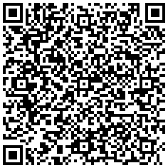
DAY 12
10月6日（二）
Kutaisi → 第比利斯（還車）
🏍 ~230 km · 還車日
時間 | 行程 | 行車
08:00 | 早餐（可要求前一晚打包）
09:00 | 出發（Rikoti 高速 2025年12月全線通車，51 條隧道，2.5–3 小時） | 🏍 50 km · 0:50
10:00 | 可選 Katskhi 石柱（40m 獨石柱頂上有教堂）+ Chiatura 蘇聯纜車 | 🏍 10 km · 0:20＋ 85 km · 1:25
12:00 | 午餐（建議喺 Kutaisi 食飽先走／或 Surami nazuki 攤） | 🏍 125 km · 1:35
14:30 | 到第比利斯，⛽加滿油
15:00 | 上 video.police.ge 查天眼罰單（有就即交）
16:00 | 還車 SLAVATOUR — 驗車、退 €1,700 押金
17:30 | Bolt 去 Fabrika Hostel check-in | 🚕 13 km · 0:25
19:30 | 晚餐（Fabrika 一帶）
Katskhi 石柱
🏨 Fabrika Hostel & Suites
8 Egnate Ninoshvili St, Chughureti
Booking.com · HK$389 · ⚠️不可退款
🗺 掃我開 Google Maps 路線
🏍 電單車 · 270 km · 約 4:10 純騎行（直行唔繞 2:30–3:00）
⚠️ 還車時間係硬死線 — 唔好貪玩，預鬆啲
⚠️ 還車前：加滿油 + 查 video.police.ge 罰單（10 日內交有 8 折）
🗺 Katskhi／Chiatura 係可選繞路（+80 km／+1:30）；16:00 還車死線先行，直行 Rikoti 約 230 km。
Notes:
08:00 早餐（可要求前一晚打包）
09:00 出發（Rikoti 高速 2025年12月全線通車，51 條隧道，2.5–3 小時）
10:00 可選 Katskhi 石柱（40m 獨石柱頂上有教堂）+ Chiatura 蘇聯纜車
12:00 午餐（建議喺 Kutaisi 食飽先走／或 Surami nazuki 攤）
14:30 到第比利斯，⛽加滿油
15:00 上 video.police.ge 查天眼罰單（有就即交）
16:00 還車 SLAVATOUR — 驗車、退 €1,700 押金
17:30 Bolt 去 Fabrika Hostel check-in
19:30 晚餐（Fabrika 一帶）
早：[平] Kutaisi（Tuta 08:00 開）（15–25 GEL）
午：[平] Bikentia's Kebabery（Kutaisi）（12 GEL 全包 · 現金 · 10 分鐘搞掂 — 最啱電單車）；[平] Surami nazuki 攤（老 Rikoti 路）（3–8 GEL/個 · 現金 · 泥爐煙霧）；[中] 建議：喺 Kutaisi 食飽先走（路邊食嘢睇彩數，你有還車死線）（—）
晚：[平] Zakhar Zakharich（Dry Bridge 旁）（20–35 GEL）；[中] Poliphonia 自然酒（60–100 GEL）；[中] Fabrika 庭院酒吧／餐廳（30–60 GEL · 就喺樓下）
景點：Katskhi 石柱（42.2900, 43.2200）；Chiatura 蘇聯纜車（42.2900, 43.2800）；Ubisi 修道院（42.1300, 43.2000）；Sataplia 恐龍腳印（42.3100, 42.6700）；Prometheus 洞（42.3760, 42.6000）
提醒：還車時間係硬死線 — 唔好貪玩，預鬆啲 | 還車前：加滿油 + 查 video.police.ge 罰單（10 日內交有 8 折） | 驗車時逐格拍片（同取車時一樣），確保退足 €1,700
路線連結：https://www.google.com/maps/dir/?api=1&origin=42.27284,42.70651&destination=41.70280,44.79950&waypoints=42.28900,43.21700%7C42.29000,43.28000%7C42.02500,43.55500%7C41.78000,44.74000&travelmode=driving

Slide 19
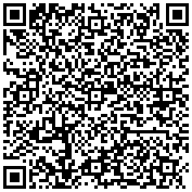
DAY 13
10月7日（三）
包車 第比利斯 → Debed 峽谷 → 耶烈萬
🚗 ~280 km · 🛂 過境
時間 | 行程 | 行車
08:00 | 早餐 · 執行李
09:00 | GoTrip 包車接（Fabrika 出發） | 🚗 75 km · 1:00
10:00 | Sadakhlo／Bagratashen 過境（司機處理 · HK 護照免簽 180 日 · 30分–2小時） | 🛂 過境 30分–2小時 + 🚗 30 km · 40 分
11:30 | Akhtala 修道院（拜占庭壁畫鋪滿牆，40–60 分） | 🚗 18 km · 30 分
13:00 | Haghpat 修道院（UNESCO，45–60 分）+ 午餐 | 🚗 15 km · 20 分
14:30 | Sanahin 修道院（UNESCO，中世紀大學，45 分）
15:30 | 續往耶烈萬 | 🚗 180 km · 2:45
18:00 | 到 R&R Hotel check-in（17 Nalbandyan St，行 5 分鐘到共和廣場）
19:30 | 晚餐（可以飲酒 — 你係乘客）
Haghpat 修道院（UNESCO）· Debed 峽谷
🏨 R&R Hotel Yerevan
17 Nalbandyan Street, Yerevan 0010
1359046727836962 · HK$1,121.50（2晚） · 7–9/10 · Economy Double/Twin
🗺 掃我開 Google Maps 路線
🚗 GoTrip 包車 · 318 km · 約 5:15 車程 + 過境 30 分–2 小時（OSRM 308.6 km／6:08）
⚠️ 電單車唔過境 → 唔使 POA 授權書、唔使亞美尼亞車保、唔使煩駕照 — 你今日係乘客
⚠️ 帶護照 · 換定 AMD（口岸換錢率差，只換夠用）· 過境隊時間浮動 30分–2小時
🗺 Sadakhlo／Bagratashen 過境排隊 30 分–2 小時未計；Google 經 Sadakhlo 係正確口岸。
Notes:
08:00 早餐 · 執行李
09:00 GoTrip 包車接（Fabrika 出發）
10:00 Sadakhlo／Bagratashen 過境（司機處理 · HK 護照免簽 180 日 · 30分–2小時）
11:30 Akhtala 修道院（拜占庭壁畫鋪滿牆，40–60 分）
13:00 Haghpat 修道院（UNESCO，45–60 分）+ 午餐
14:30 Sanahin 修道院（UNESCO，中世紀大學，45 分）
15:30 續往耶烈萬
18:00 到 R&R Hotel check-in（17 Nalbandyan St，行 5 分鐘到共和廣場）
19:30 晚餐（可以飲酒 — 你係乘客）
早：[平] Fabrika（第比利斯）（已包／30–50 GEL）
午：[平] Mendz Er Cave（削入崖壁 + 峽谷露台）（3,700–7,300 AMD）；[中] Qefilyan（Haghpat，離修道院 200m）（5,000–9,000 AMD · 叫司機提前打 +374 55 210210）；[貴] Dzoraget Gorge @ Tufenkian（lavash 焗鱒魚）（10,000–18,000 AMD · 區內最好）
晚：[平] Tumanyan Khinkali（500 AMD 隻）（3,500–6,000 AMD）；[中] Sherep（Amiryan 1，開放式廚房）（5,000–10,000 AMD · 離酒店行得到）；[中] Tavern Yerevan（份量大、英文餐牌）（5,000–9,000 AMD）；[貴] Lavash（Tumanyan 21，ghapama 焗南瓜）（12,000–20,000 AMD · 要訂 +374 10 608800）
景點：Akhtala 修道院（41.1531, 44.7592）；Haghpat 修道院（UNESCO）（41.0919, 44.7114）；Sanahin 修道院（UNESCO）（41.0839, 44.6672）；Kobayr 修道院（41.1200, 44.7000）；Odzun 教堂（41.0700, 44.6100）；Lori Berd / Dendropark（41.0100, 44.4300）
提醒：電單車唔過境 → 唔使 POA 授權書、唔使亞美尼亞車保、唔使煩駕照 — 你今日係乘客 | 帶護照 · 換定 AMD（口岸換錢率差，只換夠用）· 過境隊時間浮動 30分–2小時
路線連結：https://www.google.com/maps/dir/?api=1&origin=41.70280,44.79950&destination=40.18150,44.51450&waypoints=41.20940,44.81560%7C41.15310,44.75920%7C41.09190,44.71140%7C41.08390,44.66720&travelmode=driving

Slide 20
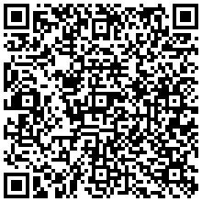
DAY 14
10月8日（四）
耶烈萬 + Garni / Geghard
🚗 ~80 km · 亞美尼亞玩到今日
時間 | 行程 | 行車
08:00 | 早餐（酒店，或 Lavash 早餐 — 唯一唔使訂位嘅時段）
09:00 | 出發去 Geghard 修道院（早去，10:30 旅遊巴到） | 🚗 40 km · 0:50
10:00 | Geghard（UNESCO 岩鑿修道院，1 小時） | 🚗 10 km · 0:20
11:15 | Garni 神廟 + 石之交響曲玄武岩柱（1.5 小時） | 🚗 35 km · 0:50
13:30 | 返耶烈萬午餐 | 🚶 1.5 km · 20 分
15:00 | Matenadaran 古手稿館（⚠️逢日／一休，今日四開 · 16:00 前入場） | 🚶 0.5 km · 7 分
17:30 | Cascade 階梯黃金時分（Ararat 光線 + 華燈初上） | 🚶 1.2 km · 15 分
19:30 | 晚餐 · 執行李（明朝早機）
Geghard 岩鑿修道院（UNESCO）
🏨 R&R Hotel Yerevan（第二晚）
17 Nalbandyan Street, Yerevan 0010
1359046727836962 · （同 7/10）
🗺 掃我開 Google Maps 路線
🚗 的士／包車 · 85 km · 2:00 車程（OSRM 81.8 km／2:07）+ 市內步行約 3 km
⚠️ ⚠️ Cafesjian 室內畫廊 Fri–Sun 先開 → 今日四入唔到，但戶外 Cascade 階梯照行
⚠️ 明朝 11:00 早機 → 亞美尼亞玩到今日為止，今晚執定行李
🗺 次序跟行程表：先 Geghard 後 Garni；市內 Matenadaran／Cascade 步行。
Notes:
08:00 早餐（酒店，或 Lavash 早餐 — 唯一唔使訂位嘅時段）
09:00 出發去 Geghard 修道院（早去，10:30 旅遊巴到）
10:00 Geghard（UNESCO 岩鑿修道院，1 小時）
11:15 Garni 神廟 + 石之交響曲玄武岩柱（1.5 小時）
13:30 返耶烈萬午餐
15:00 Matenadaran 古手稿館（⚠️逢日／一休，今日四開 · 16:00 前入場）
17:30 Cascade 階梯黃金時分（Ararat 光線 + 華燈初上）
19:30 晚餐 · 執行李（明朝早機）
早：[平] 酒店早餐（已包／3,000–6,000 AMD）；[平] Karas（Tumanyan 19，24 小時）（2,000–4,000 AMD）；[中] Lavash 早餐（睇住 tonir 泥爐焗 lavash）（4,000–7,000 AMD · 唯一唔使訂位時段）
午：[平] Garni 巴士站對面藍色小檔（lavash 卷）（700–1,500 AMD · 現金）；[中] Old Garni（村價，行得到神廟）（5,000–9,000 AMD）；[中] Gastro Yard Sergey Gabrielyan（自己貼 lavash 落 tonir）（7,000–12,000 AMD）；[貴] Harmonia Garden（自己揀塘入面條鱒魚）（9,000–15,000 AMD）
晚：[平] Anteb（西亞美尼亞菜，較辣）（~4,000 AMD · 全城最有趣平價餐）；[中] Tapastan（Saryan 6）亞美尼亞菜做 tapas（8,000–15,000 AMD · 一次試 8–10 款）；[貴] Dolmama（Pushkin 10）（25,000–40,000 AMD · 必訂 · 190年葡萄藤庭院）；[貴] Lavash（Dolmama 訂唔到嘅話）（12,000–20,000 AMD）
景點：Geghard 修道院（UNESCO）（40.1597, 44.8181）；Garni 神廟 + 石之交響曲（40.1122, 44.7300）；Matenadaran 古手稿館（40.1917, 44.5211）；Cascade 階梯 + 雕塑園（40.1908, 44.5153）；Khor Virap（Ararat 那張相）（39.8783, 44.5772）；Tsitsernakaberd 種族滅絕紀念館（40.1836, 44.4886）；共和廣場（40.1776, 44.5126）；ARARAT 白蘭地廠（40.1747, 44.4986）
提醒：⚠️ Cafesjian 室內畫廊 Fri–Sun 先開 → 今日四入唔到，但戶外 Cascade 階梯照行 | 明朝 11:00 早機 → 亞美尼亞玩到今日為止，今晚執定行李 | 想要 Khor Virap 嘅 Ararat 相 → 要用今朝換走 Garni/Geghard，二揀一
路線連結：https://www.google.com/maps/dir/?api=1&origin=40.18150,44.51450&destination=40.18150,44.51450&waypoints=40.15970,44.81810%7C40.11220,44.73000&travelmode=driving

Slide 21
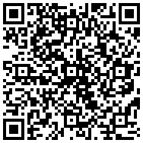
DAY 15
10月9日（五）
飛返第比利斯 → 市內觀光
✈️ 3F583 11:00 · 🏛 觀光下午
時間 | 行程 | 行車
07:00 | 早餐（酒店最早時段／Karas 24小時）· 可選 Cascade 日出（07:20，10月初空氣最清）
08:30 | 去 EVN 機場（酒店接送／的士，約 20 分鐘） | 🚕 10 km · 20 分
09:30 | 到 Zvartnots (EVN) check-in
11:00 | FlyOne 3F 583 起飛（A320，40 分鐘）✅已訂 | ✈️ 3F583 40 分
11:40 | 到 第比利斯 TBS → Bolt 入城 | 🚕 18 km · 30 分
12:45 | Check-in Fabrika · 放低行李 | 🚶 2.3 km · 30 分
13:30 | 第比利斯觀光①：舊城 Kala · Abanotubani 浴場區 | 🚶 0.2 km · 3 分
15:00 | 硫磺浴（Chreli-Abano，⚠️120–200 GEL/房/鐘，兩人分） | 🚶 0.6 km · 12 分
16:45 | Narikala 山脊 + 纜車 + 格魯吉亞之母（黃昏最靚 · ⚠️城堡本體維修封閉） | 🚶 0.7 km · 10 分
18:28 | 日落 · 和平橋 + Rike 公園夜景 | 🚕 3 km · 10 分
20:00 | 告別晚餐 Barbarestan（要提早訂） | 🚶 1.2 km · 15 分
第比利斯老城 · Narikala 城堡望落去
🏨 Fabrika Hostel & Suites
8 Egnate Ninoshvili St, Chughureti
Booking.com · HK$425 · ⚠️不可退款 · Check-out 11:00
🗺 掃我開 Google Maps 路線
✈️ + 🚶 市內（第比利斯） · 36 km · 約 1:00 車 + ✈️ 40 分 + 約 1:10 步行
⚠️ 11:00 起飛 → 09:30 到 EVN → Yerevan 朝早乜都未開（全部 10:00 起），唔好諗住去景點
⚠️ 硫磺浴實價比一般資料貴好多，預 120–200 GEL/房/鐘
🗺 兩條連結：① R&R→EVN 機場 ② TBS 機場→Fabrika→舊城→Barbarestan；舊城段全部行得到。
Notes:
07:00 早餐（酒店最早時段／Karas 24小時）· 可選 Cascade 日出（07:20，10月初空氣最清）
08:30 去 EVN 機場（酒店接送／的士，約 20 分鐘）
09:30 到 Zvartnots (EVN) check-in
11:00 FlyOne 3F 583 起飛（A320，40 分鐘）✅已訂
11:40 到 第比利斯 TBS → Bolt 入城
12:45 Check-in Fabrika · 放低行李
13:30 第比利斯觀光①：舊城 Kala · Abanotubani 浴場區
15:00 硫磺浴（Chreli-Abano，⚠️120–200 GEL/房/鐘，兩人分）
16:45 Narikala 山脊 + 纜車 + 格魯吉亞之母（黃昏最靚 · ⚠️城堡本體維修封閉）
18:28 日落 · 和平橋 + Rike 公園夜景
20:00 告別晚餐 Barbarestan（要提早訂）
早：[平] R&R 酒店早餐（前一晚問最早時段）（已包）；[平] Karas（24 小時）（2,000–3,500 AMD）
午：[平] Amo Rame（Ingorokva 3）khinkali 1.2–1.5 GEL 隻（25–45 GEL · 全城最好，離自由廣場 5 分鐘）；[平] Shemomechama（就喺浴場區）（30–50 GEL）；[中] Salobie Bia（Rustaveli 17 地庫）（40–70 GEL · Gault&Millau）
晚：[平] Zakhar Zakharich（20–35 GEL）；[中] Poliphonia 自然酒（60–100 GEL）；[貴] Barbarestan（Aghmashenebeli 132）（100–150 GEL · 全城最難訂，要早幾日）；[貴] Cafe Littera（作家之家庭院）（90–150 GEL）
景點：Abanotubani 硫磺浴（41.6895, 44.8095）；Narikala 山脊 + 纜車 + 格魯吉亞之母（41.6875, 44.8078）；舊城核心（Sioni／Anchiskhati／Gabriadze 鐘樓）（41.6900, 44.8070）；和平橋 + Rike 公園（41.6925, 44.8085）；Metekhi 教堂 + Vakhtang 銅像（41.6905, 44.8115）；國家博物館 + 蘇聯佔領館（41.6970, 44.7995）；Sololaki 後巷 + 新藝術樓梯間（41.6930, 44.8000）
提醒：11:00 起飛 → 09:30 到 EVN → Yerevan 朝早乜都未開（全部 10:00 起），唔好諗住去景點 | 硫磺浴實價比一般資料貴好多，預 120–200 GEL/房/鐘
路線連結：https://www.google.com/maps/dir/?api=1&origin=40.18150,44.51450&destination=40.14730,44.39590&travelmode=driving | https://www.google.com/maps/dir/?api=1&origin=41.66920,44.95470&destination=41.70280,44.79950&waypoints=41.70280,44.79950%7C41.68950,44.80950%7C41.68800,44.81100%7C41.68750,44.80780%7C41.69250,44.80850%7C41.71120,44.79430&travelmode=driving

Slide 22
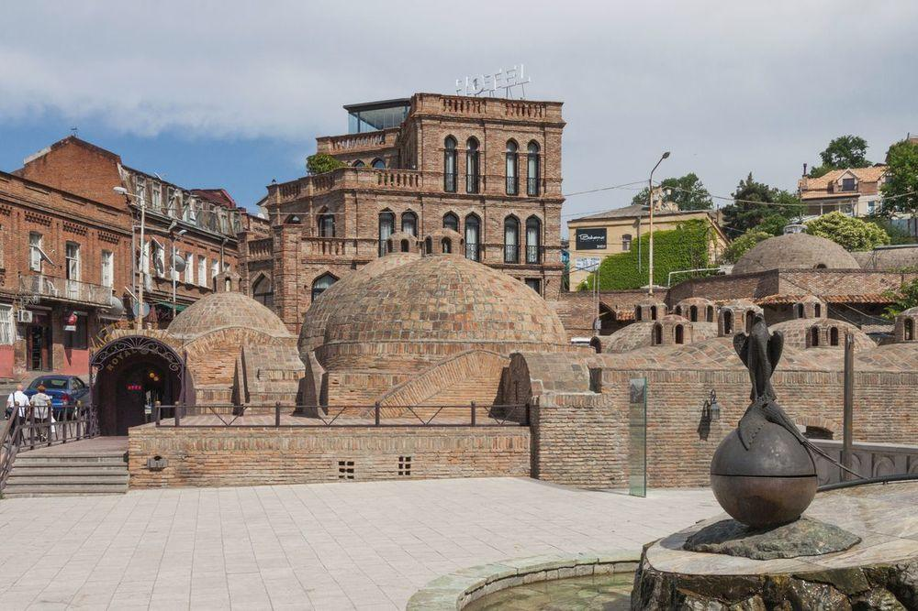
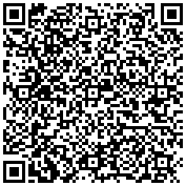
DAY 16
10月10日（六）
第比利斯朝 → 回程
✈️ QR256 14:00 · 觀光 08:00–11:00
時間 | 行程 | 行車
08:00 | 早餐 The Blue Fox（08:00 開，舊城最可靠） | 🚶 1.3 km · 16 分
09:00 | Dry Bridge 古董市集（⚠️只收現金 · 09:30–11:00 係甜蜜點） | 🚶 1.6 km · 20 分
10:00 | 可選 Dezerter 巴刹（週六最旺）／Sameba 大教堂／08:00 冇人嘅舊城 | 🚶 1.0 km · 13 分
10:45 | 返酒店取行李（11:00 退房）→ Bolt 去 TBS（約 20 GEL） | 🚕 20 km · 27 分
11:45 | 到機場（check-in 閂櫃 13:00）
14:00 | QR 256 起飛 → 多哈 16:15 | ✈️ QR256 3 小時 15 分
Abanotubani 硫磺浴區 · 第比利斯
🏨 ✈️ 過夜機上
🗺 掃我開 Google Maps 路線
🚶 市內 + ✈️ · 26.1 km · 27 分車 + 約 1:15 步行（含早餐前 2.2 km）+ ✈️ 3:15
⚠️ 10:45 出發去機場（退房 11:00）— 14:00 機，13:00 閂櫃，咁樣有 2h40 buffer
⚠️ Dry Bridge 只收現金 — 留返啲 GEL
🗺 早餐前由 Fabrika 行去舊城約 2.2 km（或 Bolt 8 分）；Dry Bridge 市集只收現金。
Notes:
08:00 早餐 The Blue Fox（08:00 開，舊城最可靠）
09:00 Dry Bridge 古董市集（⚠️只收現金 · 09:30–11:00 係甜蜜點）
10:00 可選 Dezerter 巴刹（週六最旺）／Sameba 大教堂／08:00 冇人嘅舊城
10:45 返酒店取行李（11:00 退房）→ Bolt 去 TBS（約 20 GEL）
11:45 到機場（check-in 閂櫃 13:00）
14:00 QR 256 起飛 → 多哈 16:15
早：[平] The Blue Fox（近 Gabriadze 鐘樓，08:00 開）（25–40 GEL）；[平] Dila Georgian Mornings（kikliko 格魯吉亞煎蛋）（25–40 GEL）；[貴] Cafe Stamba（蘇聯印刷廠改建，08:00）（50–90 GEL）
午：[平] 機場／機上（—）
晚：[平] 多哈轉機（16:15–翌日 02:35，約 10 小時）（—）
景點：Dry Bridge 古董市集（41.6987, 44.8028）；08:00 冇人嘅舊城（41.6900, 44.8070）；Dezerter 巴刹（41.7080, 44.7920）；Sameba 大教堂（41.6975, 44.8188）；國家博物館／植物園／Mtatsminda（—）
提醒：10:45 出發去機場（退房 11:00）— 14:00 機，13:00 閂櫃，咁樣有 2h40 buffer | Dry Bridge 只收現金 — 留返啲 GEL
路線連結：https://www.google.com/maps/dir/?api=1&origin=41.70280,44.79950&destination=41.66920,44.95470&waypoints=41.69000,44.80700%7C41.69870,44.80280%7C41.70800,44.79200%7C41.70280,44.79950&travelmode=driving

Slide 23
DAY 17
10月11日（日）
多哈 → 吉隆坡 → 香港
⚠️轉機只得 2h30 · 22:00 到港
時間 | 行程 | 行車
02:35 | QR 852 起飛（多哈 → 吉隆坡） | ✈️ QR852 約 7.5 小時
15:10 | 到吉隆坡 KLIA T1
15:20 | ⚠️取行李 → 過入境 → 重新 check-in 國泰（兩張唔同機票，唔會直掛） | 🚶 T1 內：取行李→入境→國泰重新 check-in
16:40 | 國泰櫃位 check-in 完 · 過安檢
17:40 | CX 724 起飛 吉隆坡 → 香港 | ✈️ CX724 約 4 小時
22:00 | 到香港 🏁
卡塔爾國家博物館「沙漠玫瑰」· 多哈
⚠️ ⚠️ QR852 同 CX724 係兩張唔同機票 — 行李唔會直掛去香港，要喺吉隆坡取行李、過入境、再 check-in
⚠️ ⚠️ 只得 2 小時 30 分鐘轉機 — 夠，但零 buffer。QR852 一延誤就會影響 CX724，買旅遊保時留意有冇 missed connection 保障
🗺 全日航班，冇道路段；KLIA T1 兩張機票自轉機只得 2h30。
Notes:
02:35 QR 852 起飛（多哈 → 吉隆坡）
15:10 到吉隆坡 KLIA T1
15:20 ⚠️取行李 → 過入境 → 重新 check-in 國泰（兩張唔同機票，唔會直掛）
16:40 國泰櫃位 check-in 完 · 過安檢
17:40 CX 724 起飛 吉隆坡 → 香港
22:00 到香港 🏁
早：[平] 機上／KLIA（—）
提醒：⚠️ QR852 同 CX724 係兩張唔同機票 — 行李唔會直掛去香港，要喺吉隆坡取行李、過入境、再 check-in | ⚠️ 只得 2 小時 30 分鐘轉機 — 夠，但零 buffer。QR852 一延誤就會影響 CX724，買旅遊保時留意有冇 missed connection 保障 | 兩程都喺 KLIA Terminal 1，唔使轉航廈 ✅

Slide 24
仲要訂咩
RESERVATIONS · 紅色＝真係會冇位，黃色＝到咗先訂都得
🔴 而家就要訂
✅ 已經訂好
雙子塔 Skybridge
RM80–98/人
Maisi 晚餐
26/9 六
29/9 二 19:30–21:00
Toma's Wine Cellar
~50 GEL/人
Schuchmann 酒浴 Wine SPA
2/10 五
1/10 四 18:00–19:00
Chreli-Abano 硫磺浴
130 GEL/房/鐘
Jiwan @ NMoQ
9/10 五晚
27/9 日 13:00 · 2 位
ARARAT 白蘭地英文團
4,500 AMD/人
Palaty
8/10 四
2/10 五 19:30 Kutaisi
🏜 沙漠內海日出團（27/9 日，或改 28/9 朝）
QIT QAR 275/人 · GYG US$58/人 · 365 Adventures 2 人 Q…
其餘餐廳 walk-in 就得 — 詳情見 PDF《預約清單》
27/9 03:45–09:00
Landscapes Hotel 問早餐＋泊車
—
29–30/9
Keti Margiani 訂餐
晚餐 25–45 · 早餐 15 GEL
3–4/10
Mountain house 訂餐
晚餐 30–50 GEL 現金
4–5/10

Slide 25
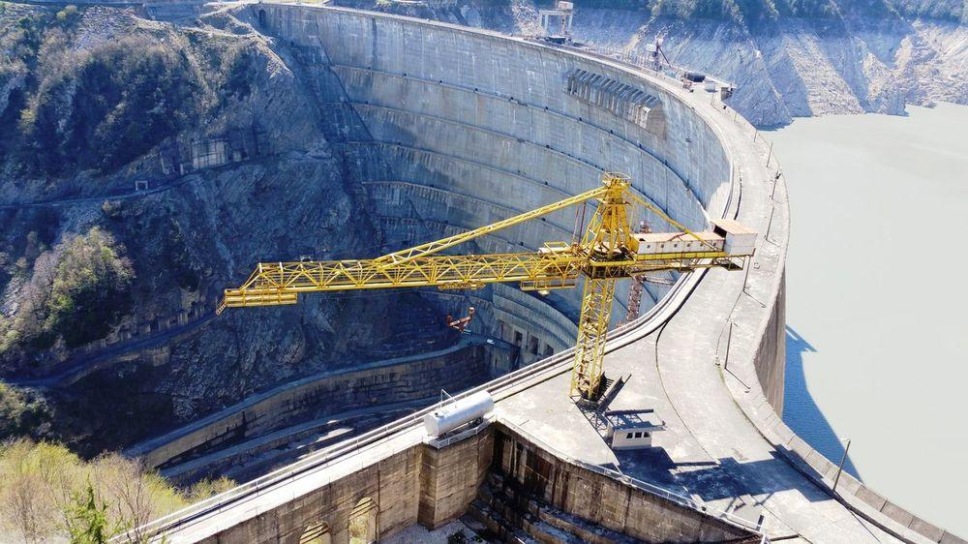
出發前 TO-DO
ACTION LIST · 按死線排序
死線 | 事項 | 點做 | 價 | 備註
🔴 即刻 | 覆 Slava 改租車期 29 Sep–6 Oct | email | — | 講明唔過境，慳 250 GEL×2
🔴 即刻 | 訂 GoTrip 包車（7/10 Tbilisi→Yerevan） | gotrip.ge | US$150–300 | 要停 Debed 三修道院 — 最後一項交通
✅ 已訂 | Schuchmann 酒浴 SPA 1/10 18:00–19:00 | 已訂 | 355 GEL/90分 | 同酒莊講晚餐 19:30 開
🔴 即刻 | Email 多哈酒店確認 01:00 夜到 | +974 4428 7888 · 引用 Q878Z4FG | — | 核實 check-in 日期係 26/9 唔係 27/9
🔴 即刻 | WhatsApp「Unique Home」約 01:30 夜間自助 check-in | Booking 訊息 | — | 私人公寓冇前台，唔約好 03:00 入唔到
🔴 即刻 | 訂雙子塔 Skybridge 時段（26/9 約 11:00） | eticket.petronastwintowers.com.my | RM98 ×2 | 週六位早清
🟠 2週內 | IDP ×2 + 電單車保險 | 運輸署／保險公司 | HKD80 ×2 | 保險要明確保 >125cc
🟡 3–4週 | Barbarestan（9/10 告別晚餐） | 電話／IG | 100–150 GEL/人 | 全城最難訂
✅ 已訂 | Jiwan @ NMoQ 27/9 13:00 · 2 位 | 已訂 | QAR 100 set | 米芝蓮必比登
🟡 3–4週 | Dolmama（8/10 Yerevan） | dolmamarestaurant.com | 25–40k AMD | 要庭院位
✅ 已訂 | Maisi 29/9 19:30 · Palaty 2/10 19:30 | 已訂 | — | Barbarestan 9/10 亦已訂
🟢 1–2週 | Lavash（7/10 Yerevan） | +374 10 608800 | 12–20k AMD | 平日 1 日前夠
🟢 1–2週 | Chreli-Abano 硫磺浴（9/10） | booking.chreli-abano.ge | 120–200 GEL/房/鐘 | 兩人分
🔵 1週前 | Cafe Laila（3/10 Mestia）+ 全面重confirm | +995 577 577 677 | — | Laila 只收現金
🔵 1週前 | 問 R&R Hotel 9/10 朝機場接送 | Trip.com／酒店 | — | 09:30 到 EVN
📷 Enguri 水壩（751m 拱壩）（Gaga.vaa · CC BY-SA 4.0）
📄 證件 · 保險 · 現金
IDP 國際駕駛許可證 ×2（要有 A 類電單車）
電單車旅遊保 ×2 — 必須保 >125cc
護照有效期到 2027 年 4 月後
€1,700 押金（€850 × 2）
Mestia 撳定 400–600 GEL 現金（Ushguli 冇 ATM）

Slide 26
實用資料
PRACTICAL
緊急電話 | 格魯吉亞 112（英語可）· 亞美尼亞 911／112 · 卡塔爾 999 · 馬來西亞 999
貨幣 | 1 GEL≈HK$2.9 · 1 AMD≈HK$0.02 · QAR 1≈HK$2.1 · RM 1≈HK$1.8
現金重點 | Ushguli 全村冇 ATM、只收現金 → Mestia 撳定 400–600 GEL/人
電壓插頭 | 格／亞：220V 歐式圓腳 C/F · 卡塔爾：240V 英式 G · 馬來西亞：240V G
SIM | 第比利斯機場 Magti 15 GEL/5GB · 亞美尼亞 Ucom／Team · 多哈用漫遊或 eSIM
罰單 | 格魯吉亞天眼為主，唔會現場收現金 → video.police.ge 查同交
🔴 導航 | Zagari 山口段 Google Maps 係壞嘅：會俾 298–400km／8–10 小時，實際 73km／2 小時。用離線 GPX／Organic Maps
道路 2025–26 | Rikoti 高速（第比利斯–Kutaisi）2025年12月全線通車，51 條隧道 — 比舊資料快
騎行 | 日落 18:30 前埋站 · 牛／羊群隨時封路 · 盲彎有車爬頭 · 唔好夜騎
酒駕 | 格魯吉亞 0.03%（≈一杯已中），罰 700 GEL 起 → 品酒只安排喺過夜點
🚕 叫車 app | 第比利斯／Kutaisi：Bolt（最多車）+ Yandex Go · Gori／Telavi：Bolt 有但車少 · Kazbegi：Bolt 名單有但實際極少，用廣場（Kazbegi 像對面停車場）／巴士站的士或叫酒店約司機，鎮內開價 10–12 GEL 可講到 8 · Mestia／Ushguli：冇 app，靠民宿 · 耶烈萬：GG（本地龍頭）+ Yandex Go（高峰加價）· 全部現金為主，上車前講定價
💵 只收現金：Ushguli 全村 · Cafe Laila（Mestia）· Bikentia's（Kutaisi）· Nunu's（Lentekhi）· Zugdidi 巴刹 · Dry Bridge 市集 · Garni 小檔 · 多哈街邊 karak · KL 小販檔

Slide 27
相片來源
PHOTO CREDITS · 全部真實 Creative Commons 授權相（Flickr 經 Openverse／Wikimedia Commons）
Cascade 階梯 · 耶烈萬 Arthur Chapman · CC BY 2.0
Ananuri 城堡 · 軍事公路 Randy Shan · CC BY-SA 2.0
Mestia 斯凡塔樓 Arian Zwegers · CC BY 2.0
Garni 神殿 D-Stanley · CC BY 2.0
Bagrati 大教堂 · 庫塔伊西 rost8668 · CC BY-SA 2.0
Shkhara 山（5,193m）· 格魯吉亞最高峰 Aleksey Muhranoff · CC BY-SA 3.0
Geghard 岩鑿修道院（UNESCO） oksidor · CC BY 2.0
Chiatura 蘇聯纜車 VicunaR · CC BY-SA 2.0
Svetitskhoveli 大教堂 · Mtskheta svani1 · CC BY-SA 2.0
Haghpat 修道院（UNESCO）· Debed 峽谷 Arian Zwegers · CC BY 2.0
Dariali 峽谷 · 近俄邊境 Kober · CC BY 2.0
第比利斯老城 · Narikala 城堡望落去 young shanahan · CC BY 2.0
Khor Virap + Ararat 山 Old Pionear · CC BY-SA 4.0
Enguri 水壩（751m 拱壩） Gaga.vaa · CC BY-SA 4.0
Truso 山谷 Shalika999 · CC BY 2.0
Matenadaran 古手稿館 · 耶烈萬 Arthur Chapman · CC BY 2.0
Fabrika · 第比利斯 Chugureti Aleksandr Zykov · CC BY-SA 2.0
Tsinandali 莊園 · 卡赫季 Adam Jones, Ph.D. - Global Photo Archive · CC BY 2.0
共和國廣場 · 耶烈萬 Arthur Chapman · CC BY 2.0
Gelati 修道院（UNESCO） rost8668 · CC BY-SA 2.0
Uplistsikhe 岩洞古城 Supanut Arunoprayote · CC BY 4.0
Sanahin 修道院（UNESCO） hercegnovi · CC BY 2.0
Gergeti 三一教堂 + Kazbek 山 Geo Max · CC BY-SA 2.0
Ushguli · 歐洲最高常住村 Gytis Liutkus · CC BY 2.0
伊斯蘭藝術博物館 MIA · 多哈 jemasmith · CC BY 2.0
史太林博物館 · Gori luigig · CC BY 2.0
Zagari 山口（2,620m） Gytis Liutkus · CC BY 2.0
卡塔爾國家博物館「沙漠玫瑰」· 多哈 young shanahan · CC BY 2.0
Jvari 修道院 · Mtskheta cat_collector · CC BY 2.0
黑風洞 Batu Caves · 吉隆坡 Kojach · CC BY 2.0
Souq Waqif 老市集 · 多哈 jemasmith · CC BY 2.0
卡赫季 Kakheti 葡萄園 Andrei Kalamkarov (www.andreikalamkarov.com) · CC BY-SA 2.0
伊斯蘭藝術博物館 IAMM · 吉隆坡 Chongkian · CC BY-SA 4.0
Al Wakra 海濱老市集 · 多哈 Mohamod Fasil · CC BY 2.0
Katskhi 石柱 Levan Nioradze · CC BY-SA 2.0
雙子塔 Petronas Twin Towers · 吉隆坡 Simon_sees · CC BY 2.0
Abanotubani 硫磺浴區 · 第比利斯 Marcin Konsek · CC BY-SA 4.0
Kazbek 山（5,054m） Geo Max · CC BY-SA 2.0
本簡報只作私人旅行用途。詳細行程、座標、餐廳同景點見同名 PDF。

